Slide 1
Bridge the gap or tunnel straight through!
Markus Salvisberg und Remo Meyer

Slide 2
Content
Introduction
What is it about?
How does it work?
What is the outcome?
Conclusion and outlook
Notes:
REMO

Slide 3


Slide 4
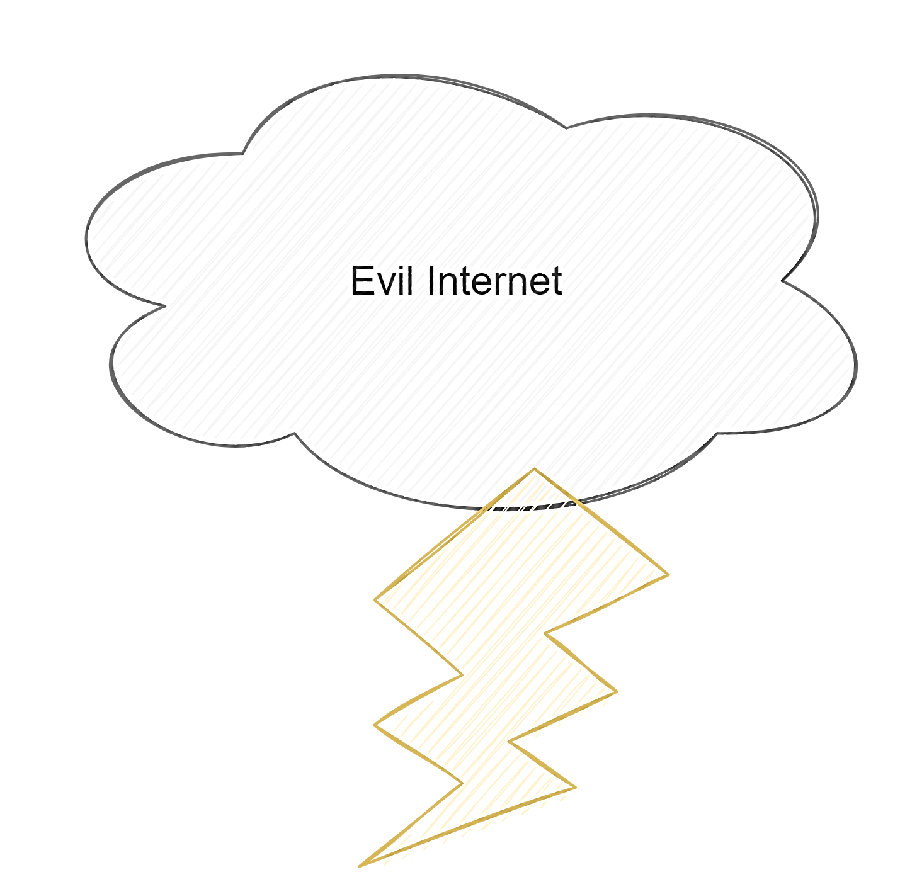

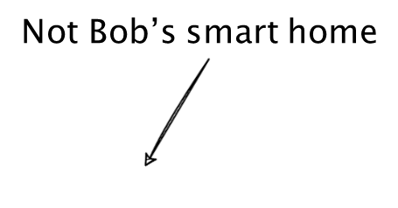
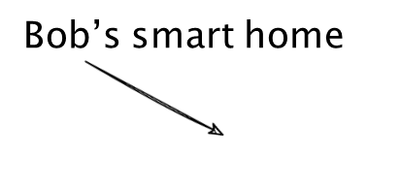


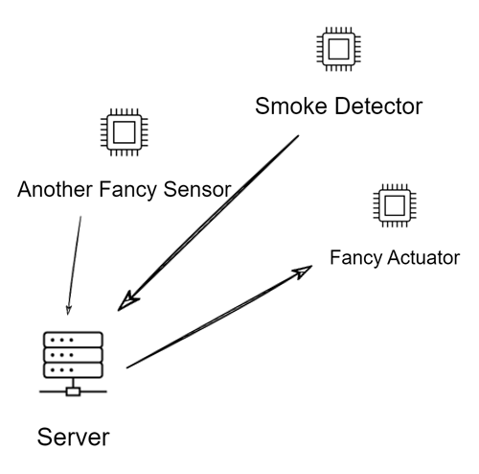

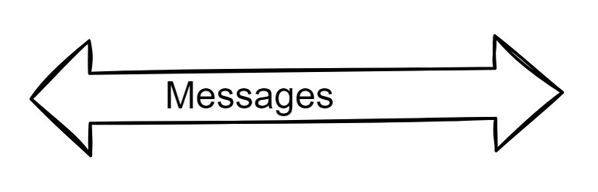
Notes:
REMO
Die Kommunikation zwischen zwei lokalen Netzwerken
über das Internet funktioniert leider nicht einfach so…
Frage ist, wie Bob diesen Gap, also diese Lücke überbrücken kann.
Vertraulichkeit, Authentizität und Integrität der Nachrichten gewährleistet

Slide 5
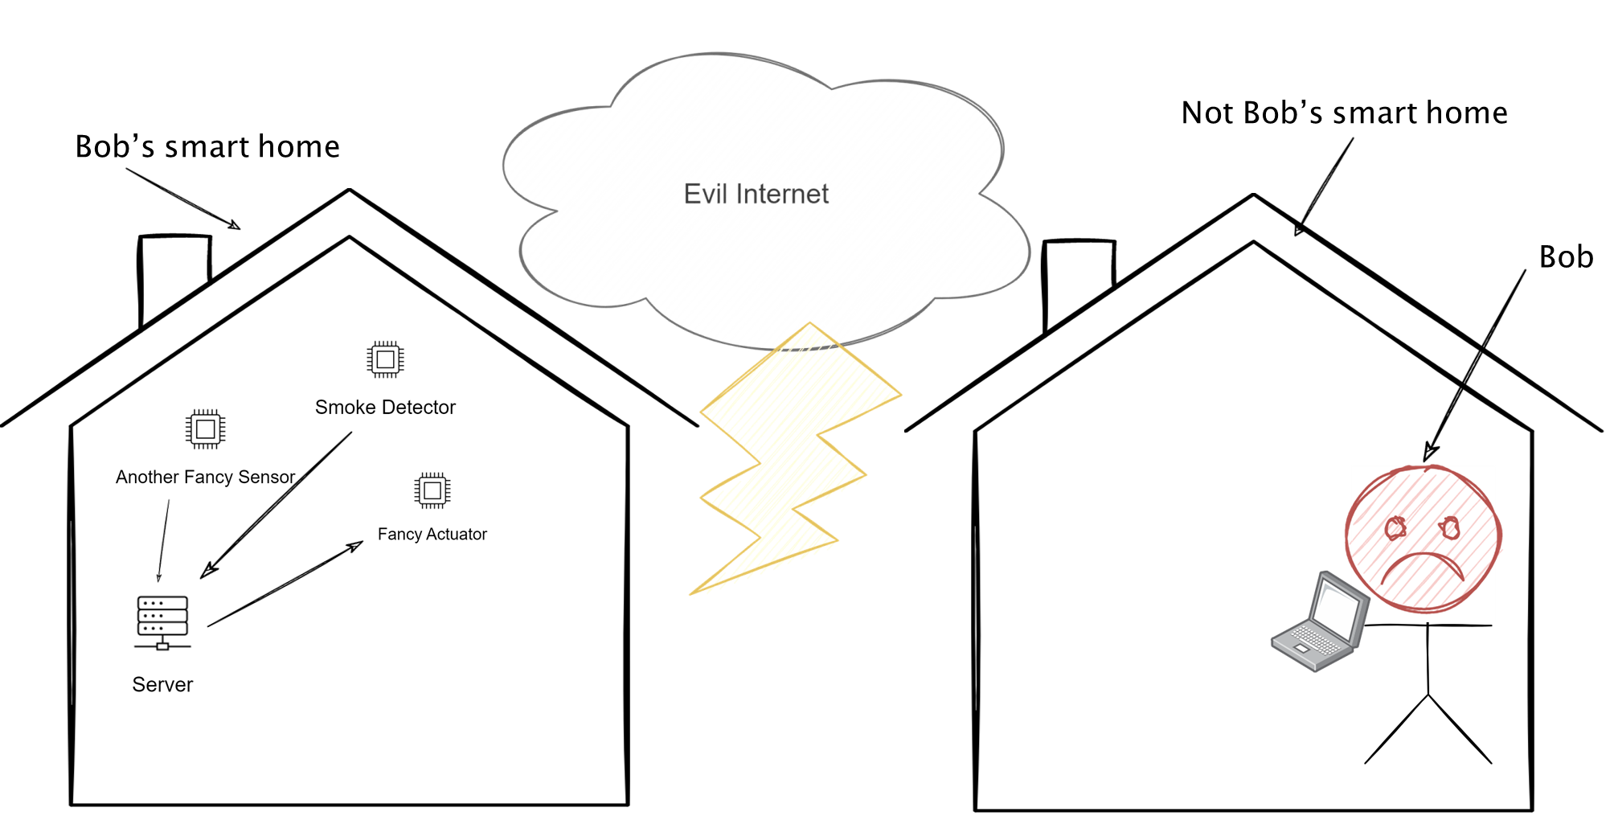

Public Server ?
Virtual Private Network ?
Port Forwarding ?
Notes:
REMO
Keine Server-Infrastruktur betrieben
Nicht einfach Netzwerke zusammenhängen
Auch nicht ständige Öffnung von Ports
und Netzwerkeinstellungen vornehmen
→ Aufwändig - Teuer - braucht technisches Verständnis
→ Selektive/punktuelles temporäres öffnen für bestimmte Anwendung

Slide 6
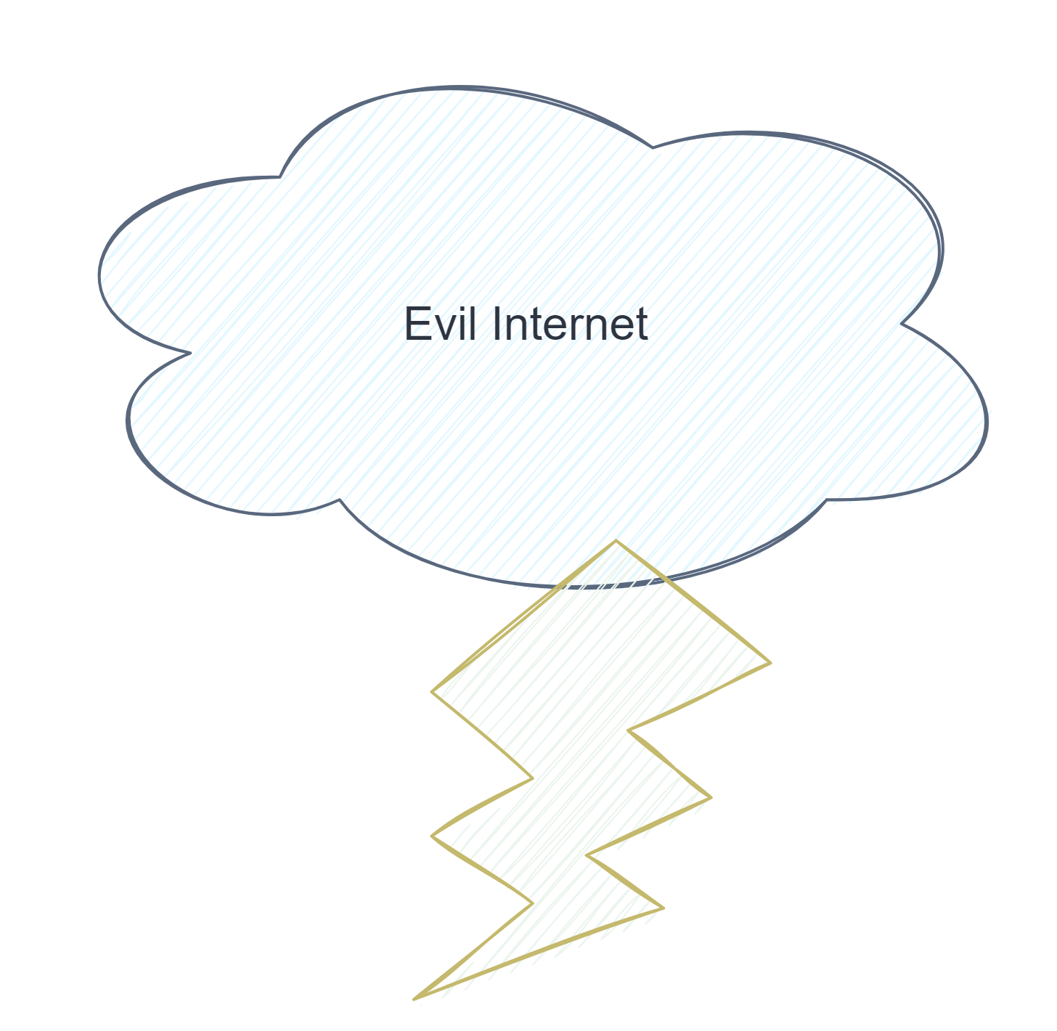


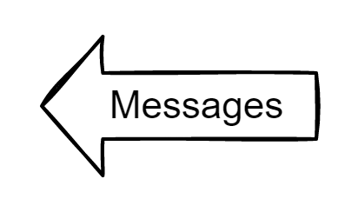
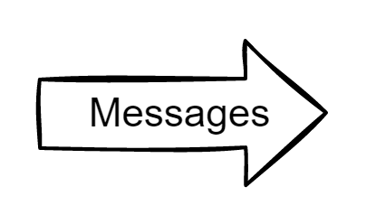
Magic Message Portal

Slide 7
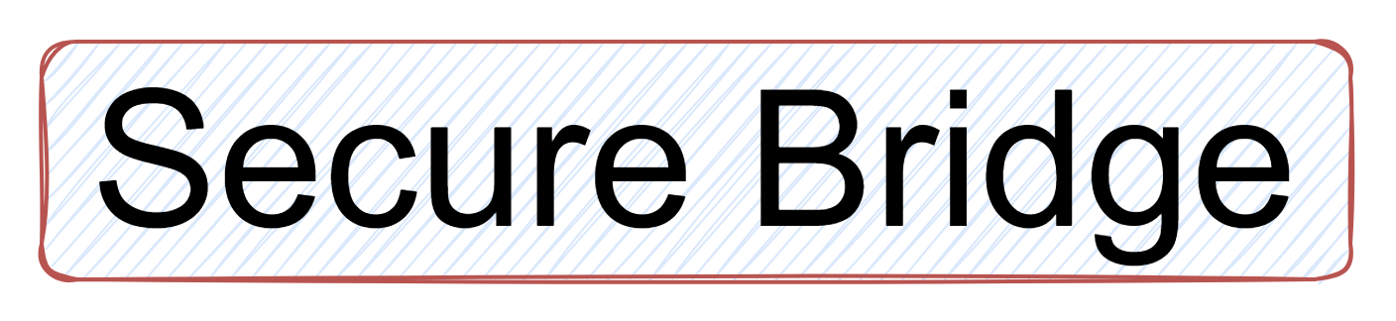



Notes:
REMO
Als Nachrichten-Protokoll verwenden wir MQTT

Slide 8
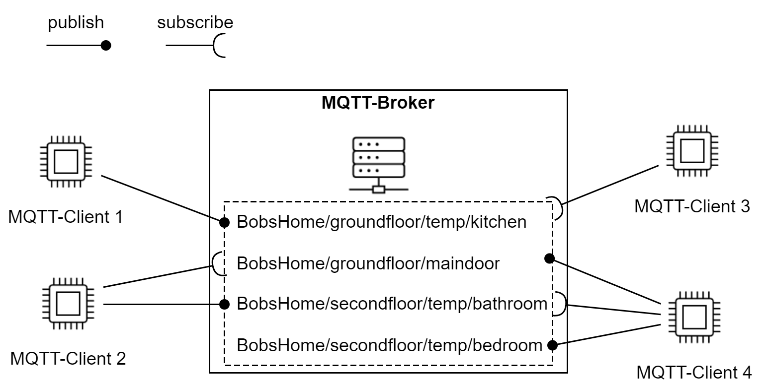
MQTT – Publish-Subscribe
Notes:
Als Nachrichten-Protokoll verwenden wir MQTT
MQTT ist ein Anwendungsprotokoll wie HTTP und ist spezifisch für den Einsatz im Internet of Things zugeschnitten
Publish/Subscribe-Muster, Server = Broker, ist Vermittler
Topics als Kanal/Identifikator
Wildcards

Slide 9
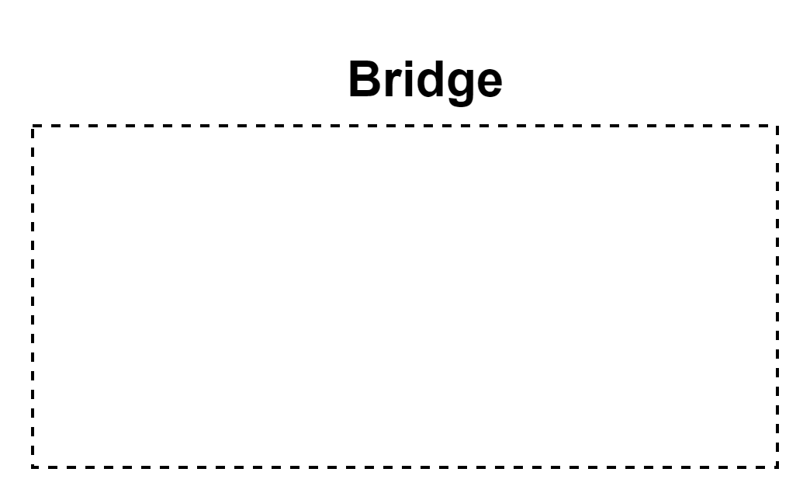
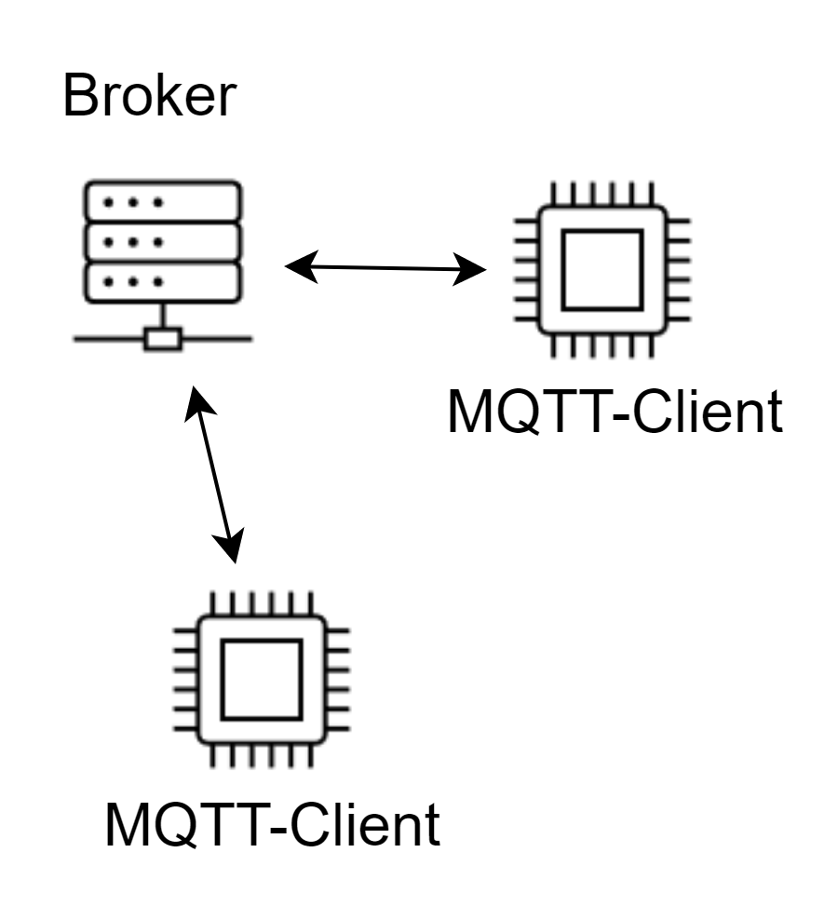
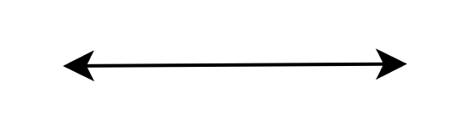
MQTT – Bridge
Bridge-Broker
Notes:
Zwei unabhängige Client-Broker Systeme
Broker miteinander verbunden, selektiv Nachrichten austauschen
in config-file konfiguriert. IP/Domain des Ziel-Brokers, Topics, QoS, Richtung …
Bridge-Broker
nicht Teil der MQTT-Spezifikation
von verschiedenen Broker Implementationen angeboten, u.a. Mosquitto, HiveMQ

Slide 10
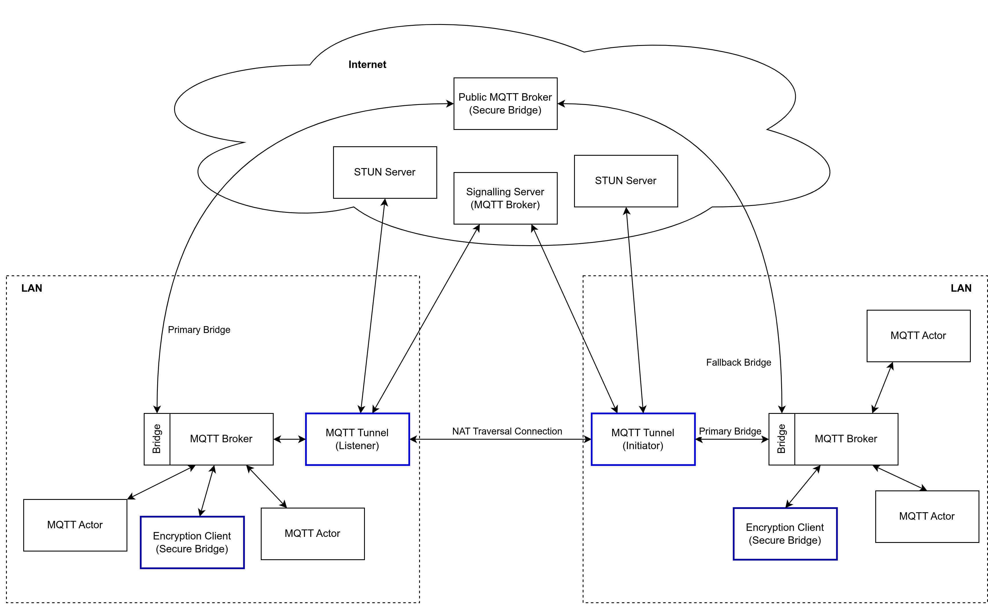
Portal Components
Notes:
KÜSÄ
Öffentliche Server im Netz, kommen wir darauf zurück.
Blau sind "unsere" Applikationen
Alle Pfeile symbolisieren IP-Verbindungen, Applikationen können verteilt oder auf dem selben Host laufen
Bridge integraler Bestandteil der gängigen Broker (z.B. Mosquitto)

Slide 11
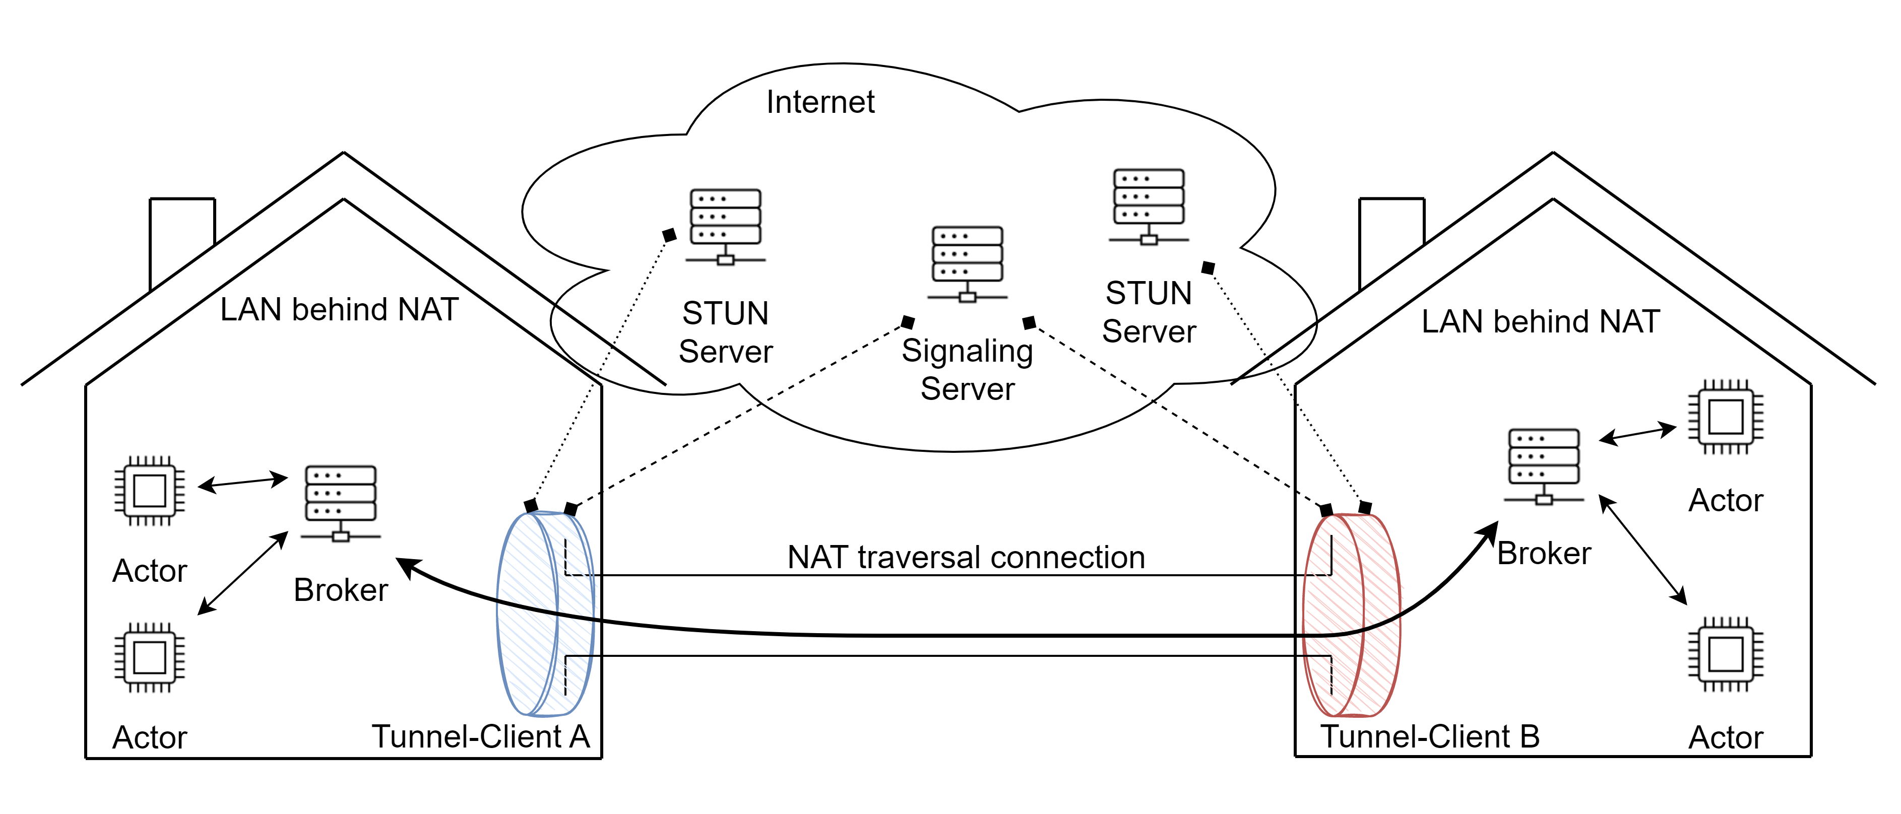
MQTT-Tunnel – Overview
Notes:
KÜSÄ
Ablauf Verbindungsaufbau
Ein Client pro LAN
Aufbauf Tunnel via Server, anschliessend ohne Server lauffähig
Bridge-Verbindung zwischen den MQTT-Brokern
WebRTC für NAT traversal

Slide 12
WebRTC
Open standard for Peer-to-Peer real time communication
Video and Audio Streaming
Facebook Messenger, WhatsApp, Discord
Implemented in most modern browsers
Notes:
KÜSÄ
Open source Implementation

Slide 13
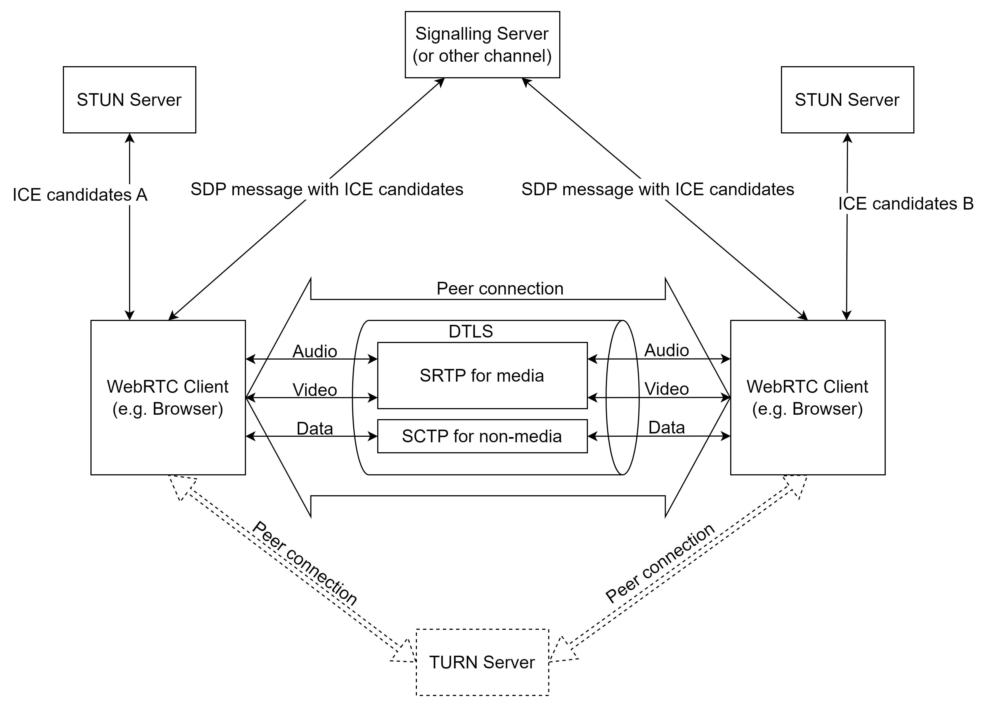
WebRTC
Notes:
KÜSÄ
SDP = Session Description Protocol
ICE = Interactive Connectivity Establishement
STUN = Session Traversal Utilities for NAT
TURN = Traversal Using Relays around NAT ---> kaum öffentliche Server vorhanden. Daher alternative über MQTT. Keine "Many to Many" Verbindungen möglich.

Slide 14
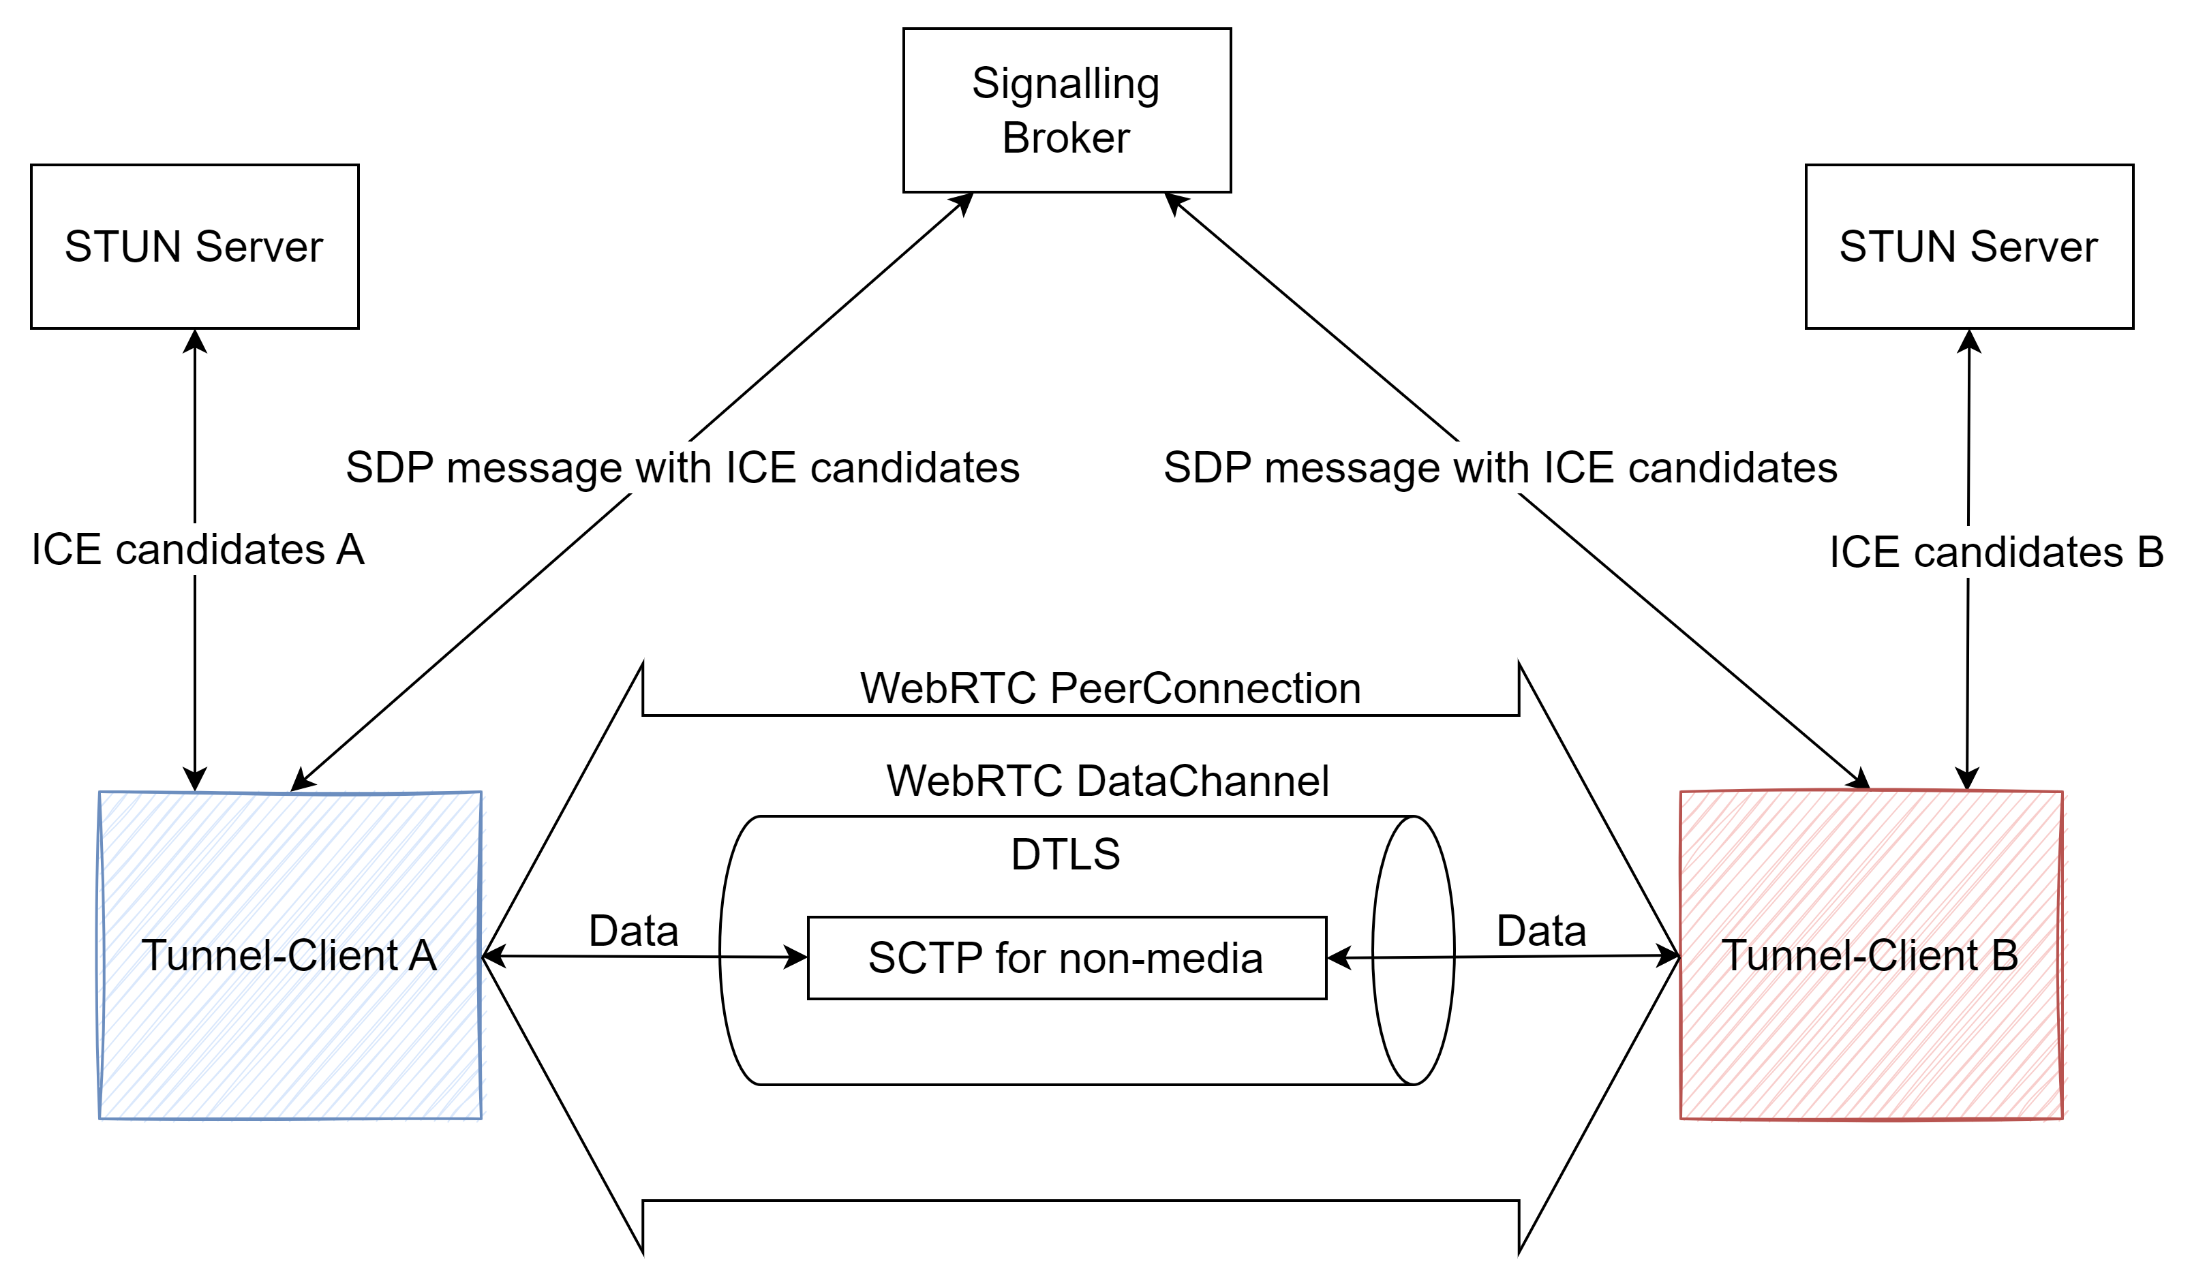
MQTT Tunnel
Notes:
Kein TURN
Kein Video
Kein Audio

Slide 15
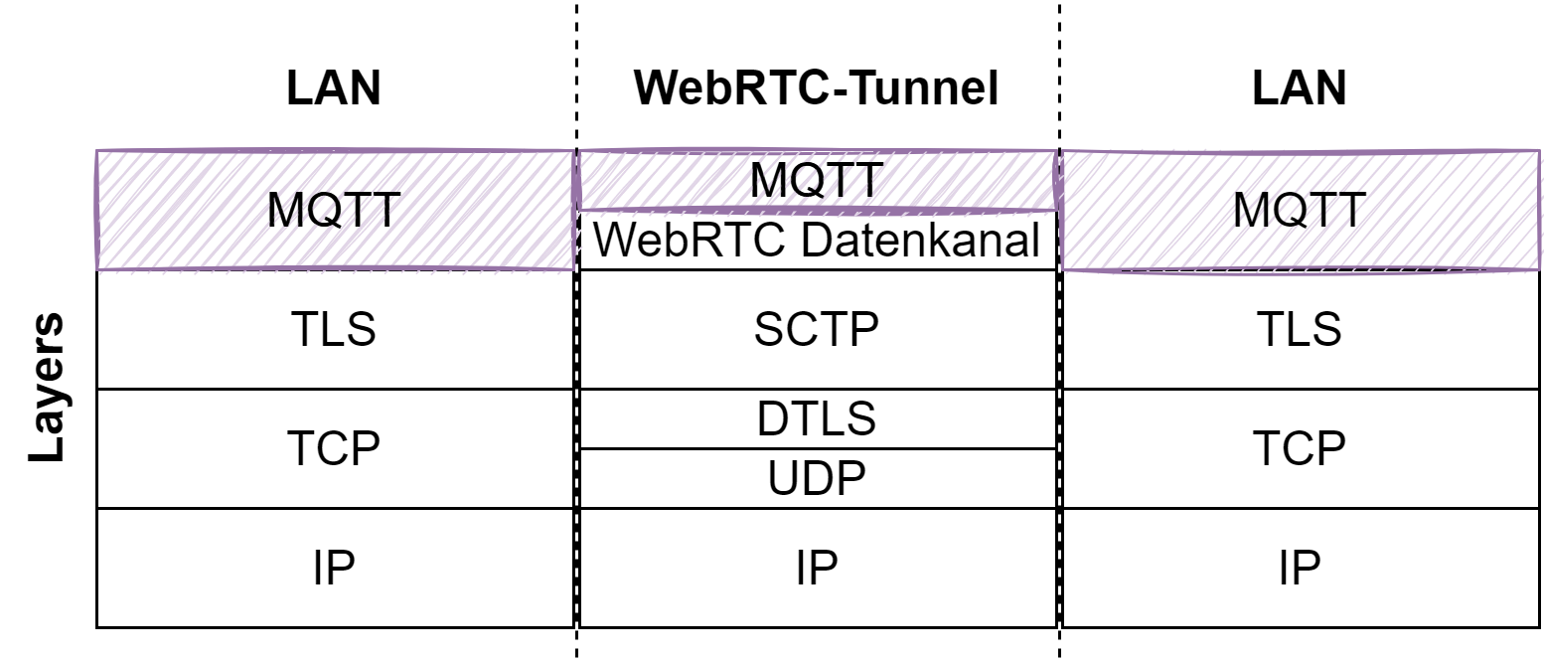
Layers MQTT Tunnel
Notes:
DTLS = Datagram Transport Layer Security
SCTP = Stream Control Transmission Protocol
Auf LAN-Seite ist TLS optional
UDP + DTLS + SCTP --> Funktionalität von TCP/TLS

Slide 16
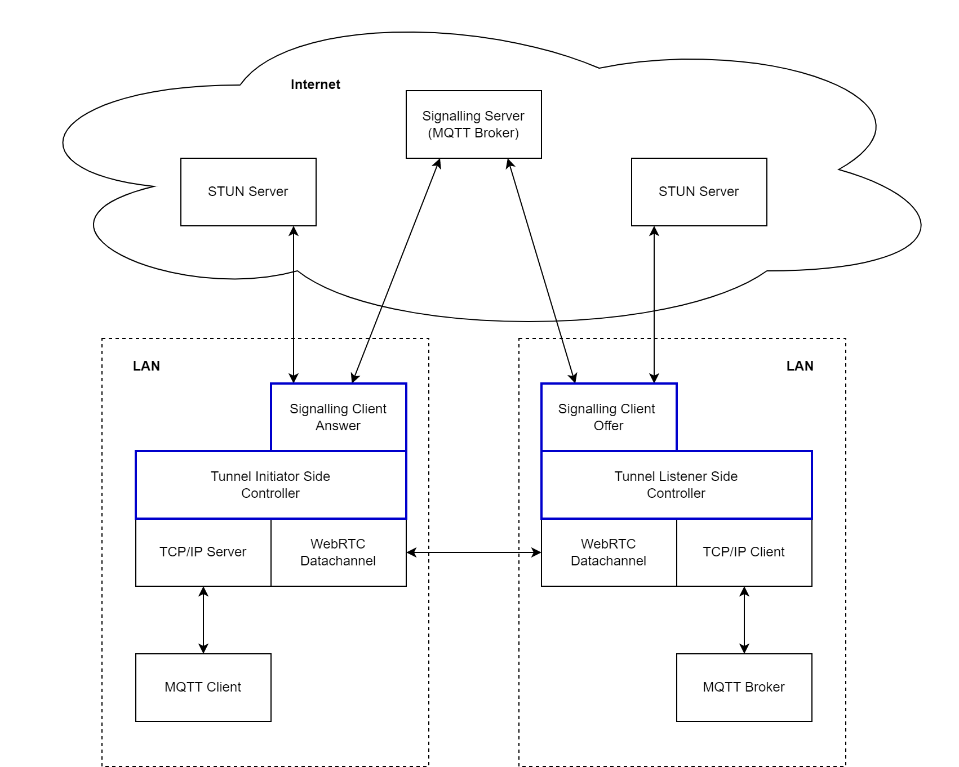
MQTT Tunnel Client
Notes:
KÜSÄ
Listener <> Initiator
STUN-Server frei verfügbar (z.B. von Google), Signaling Server --> MQTT-Broker
Signaling nicht Teil von WebRTC --> Eigenentwicklung

Slide 17
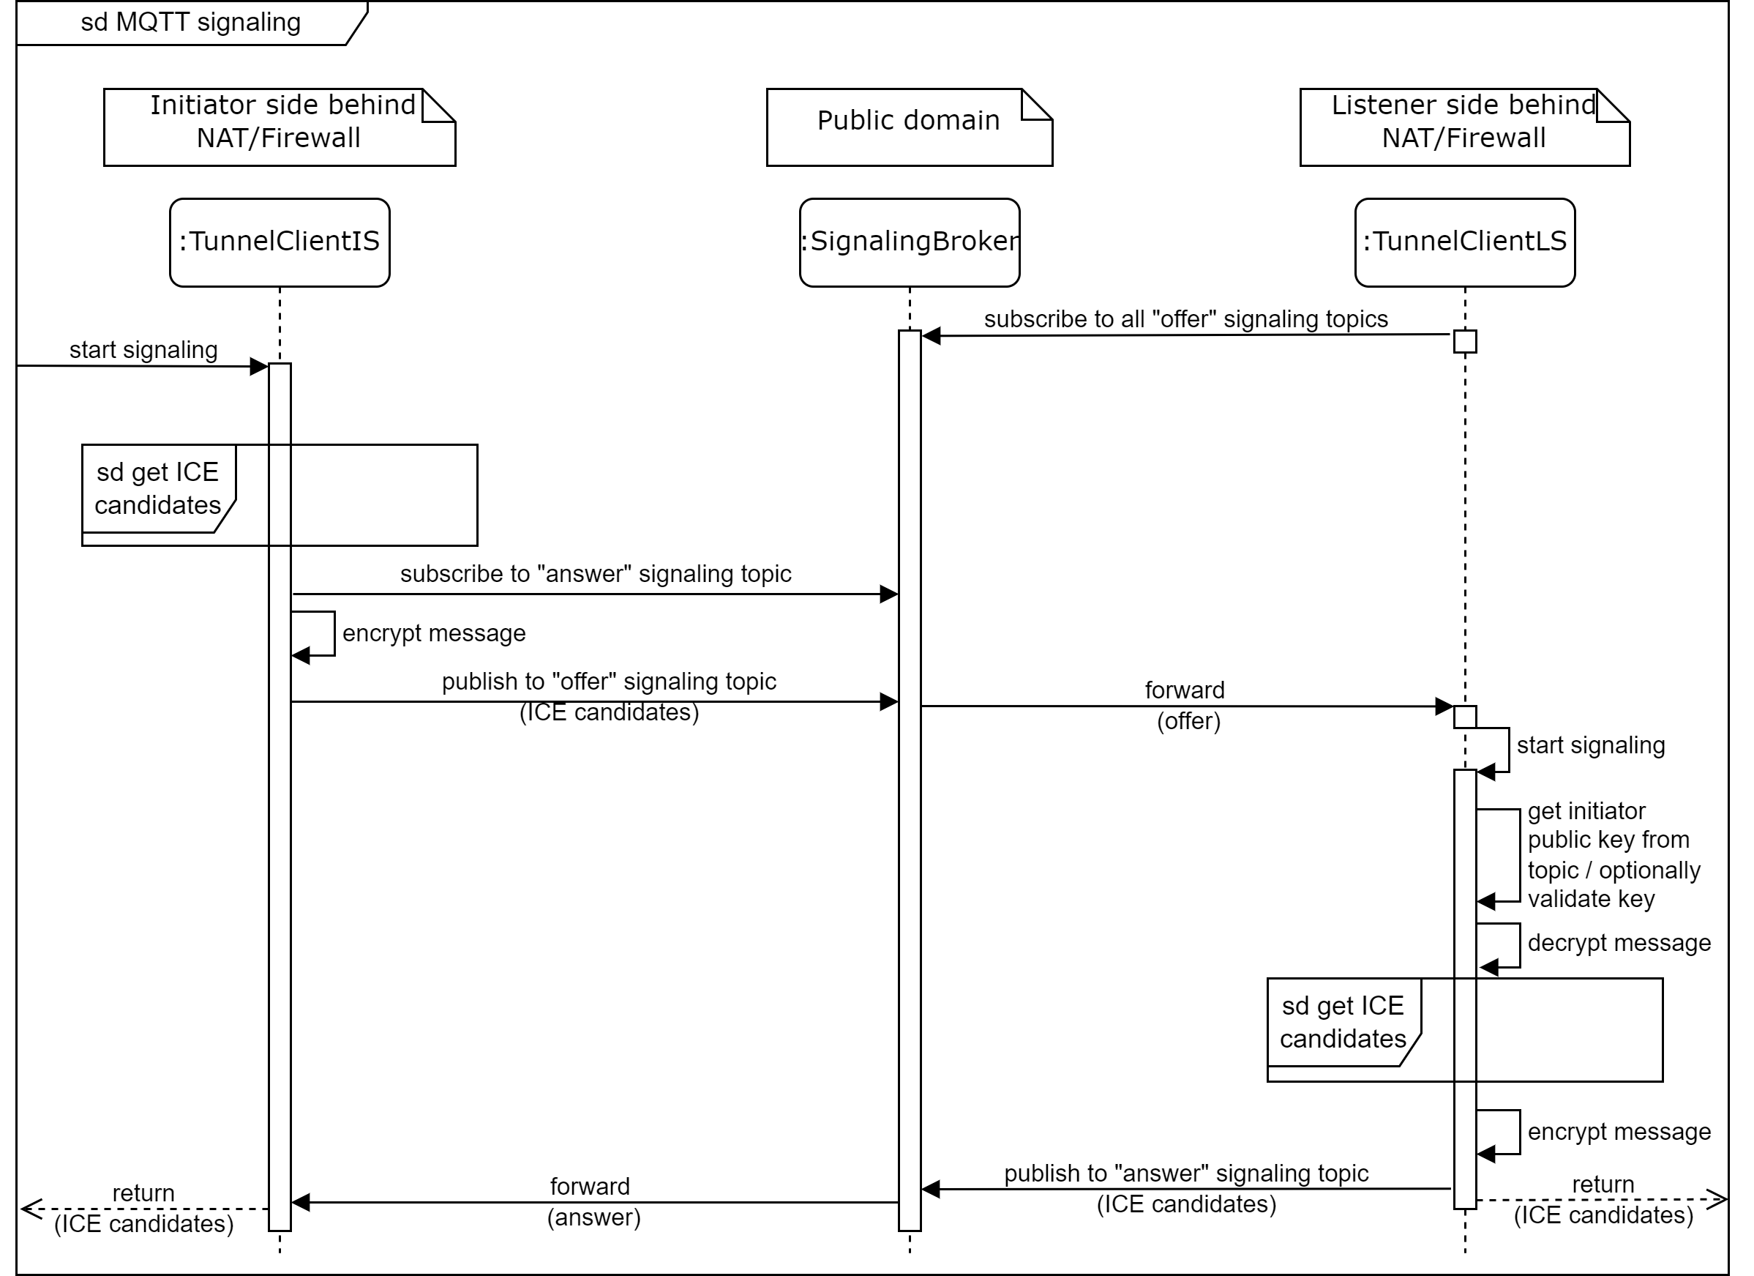
MQTT Secure Signaling
Notes:
KÜSÄ
Ablauf durchsprechen

Slide 18
MQTT Secure Signaling Topics
Pattern
Example
Main Topic
Listener Public Key (Base32)
Initiator Public Key (Base32)
Connection ID
Offer
Answer
mqttsignaling
EQZ6B3EHC…………
AY6NIMQOC……….
conn1
o = <encrypted>
a = <encrypted>
Notes:
KÜSÄ
Connection ID --> bezieht sich zurzeit auf eine Listener-Instanz (z.B. eine für MQTT, eine für SSH usw.)

Slide 19
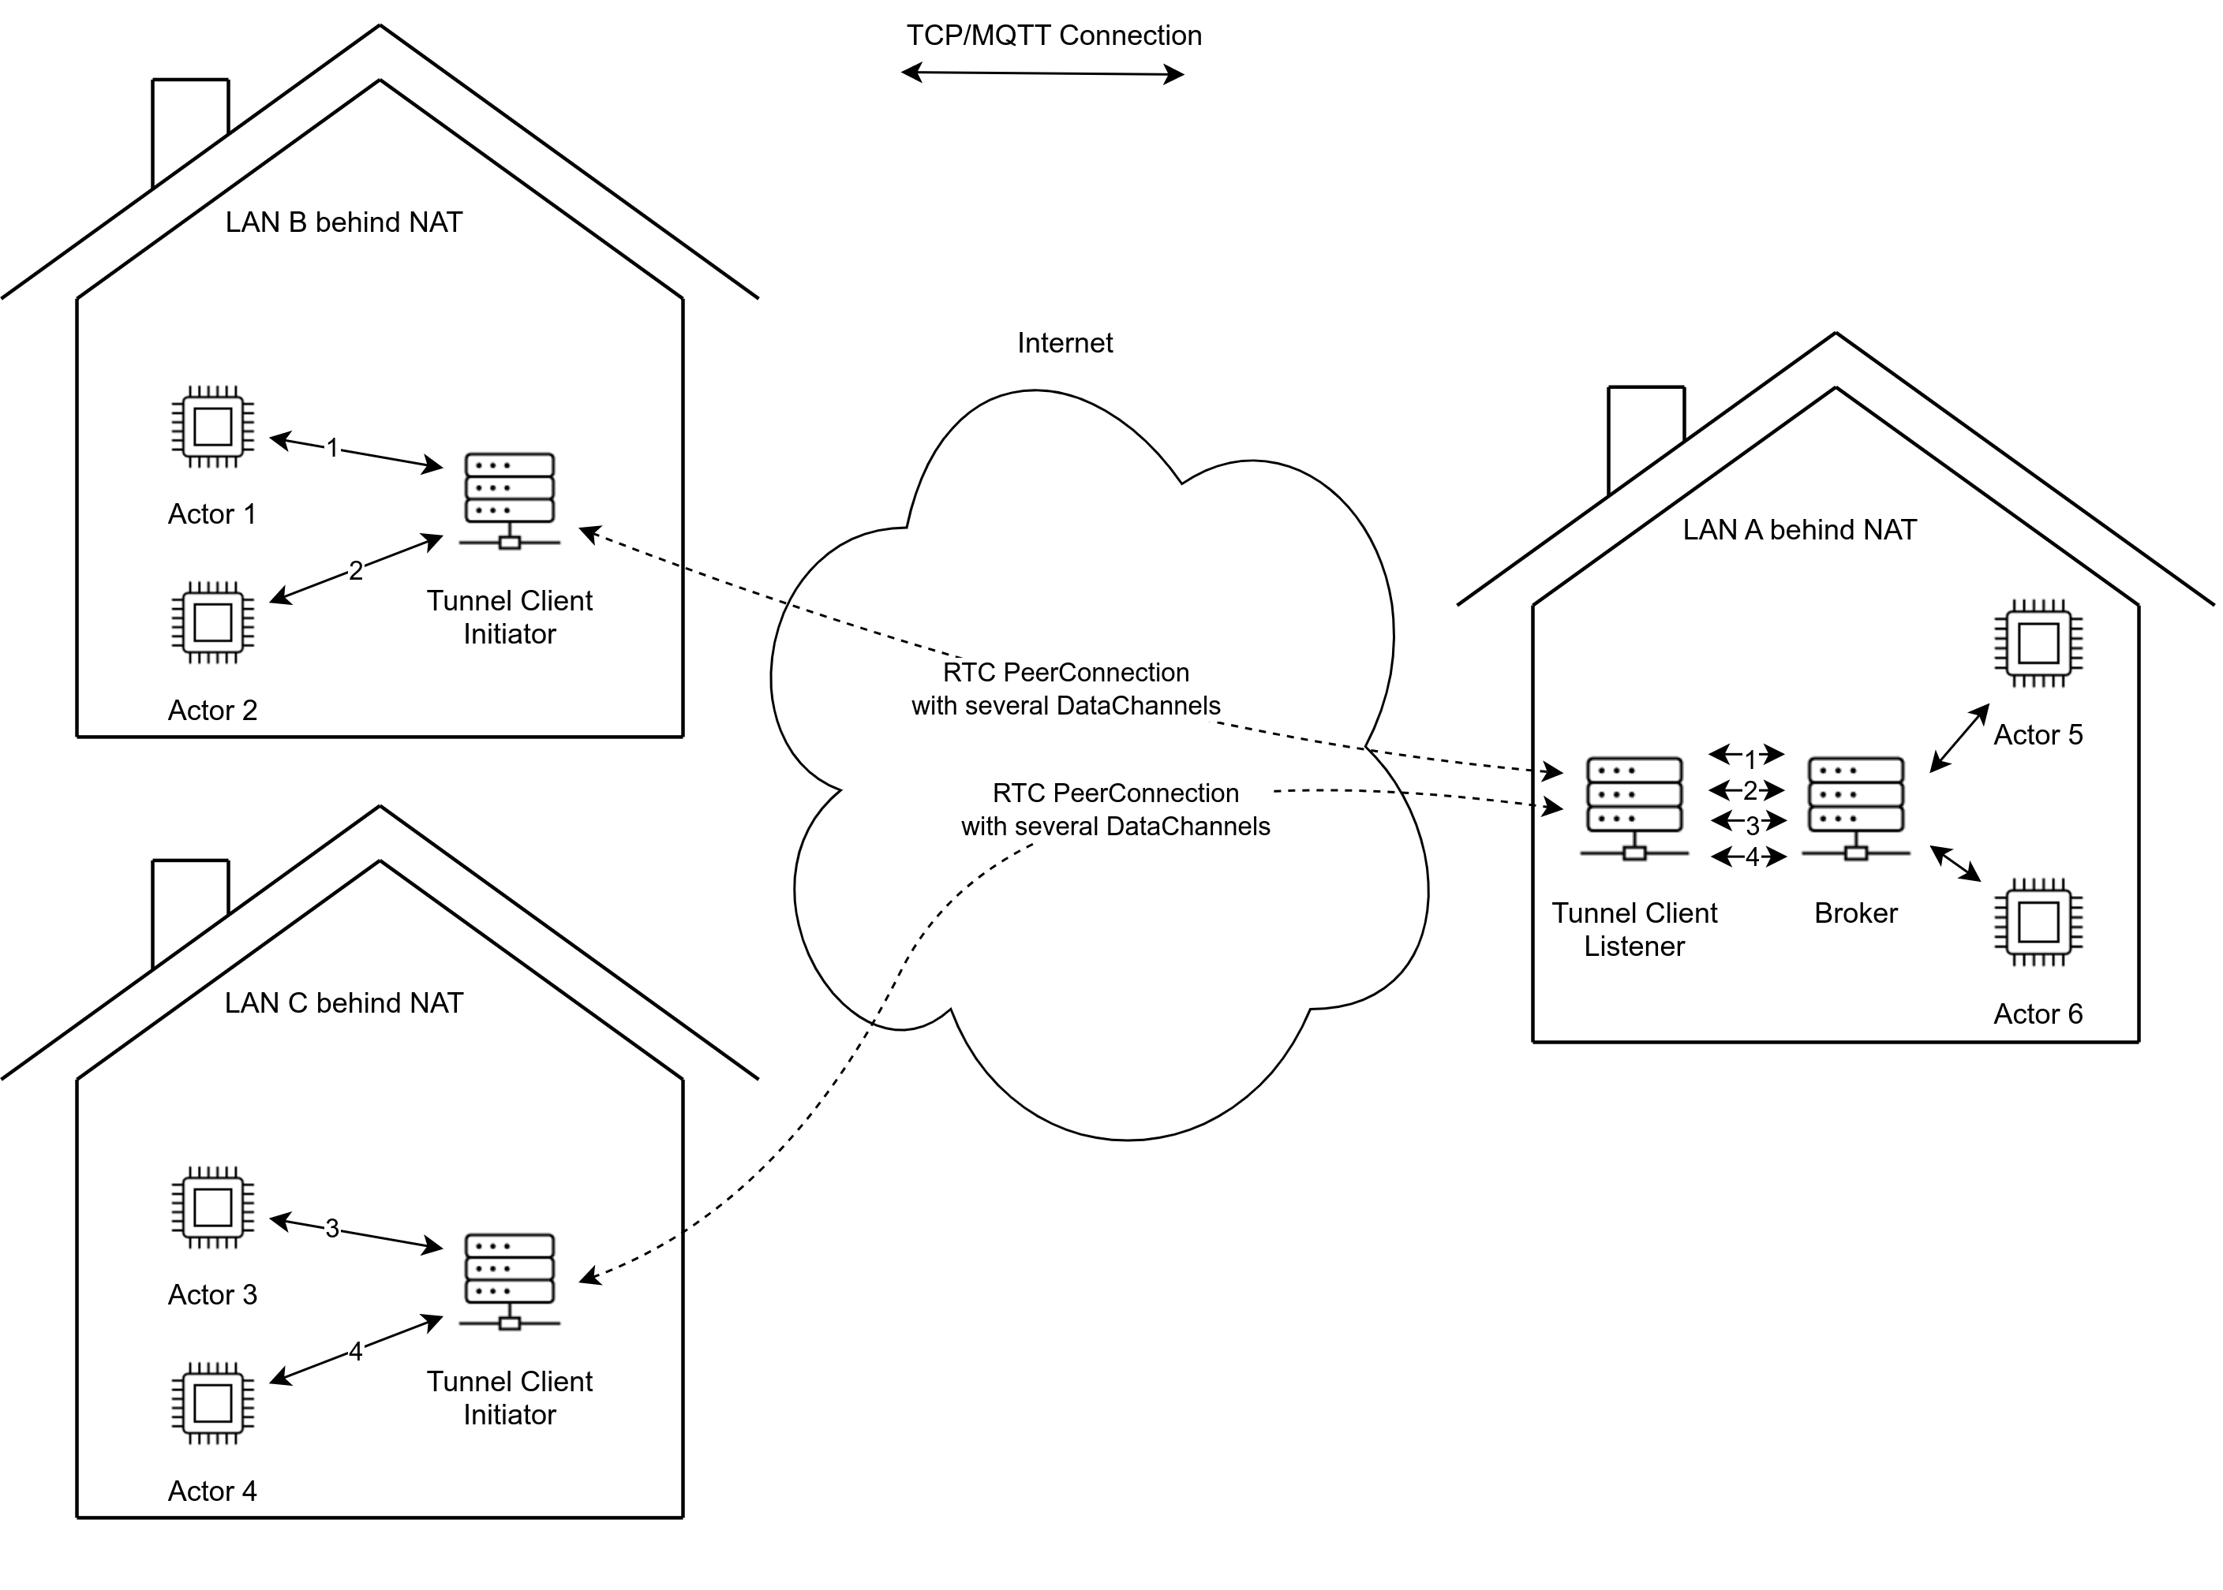
Multiinitiator - Multichannel
Notes:
KÜSÄ
Multi Initiators
Multi Client

Slide 20
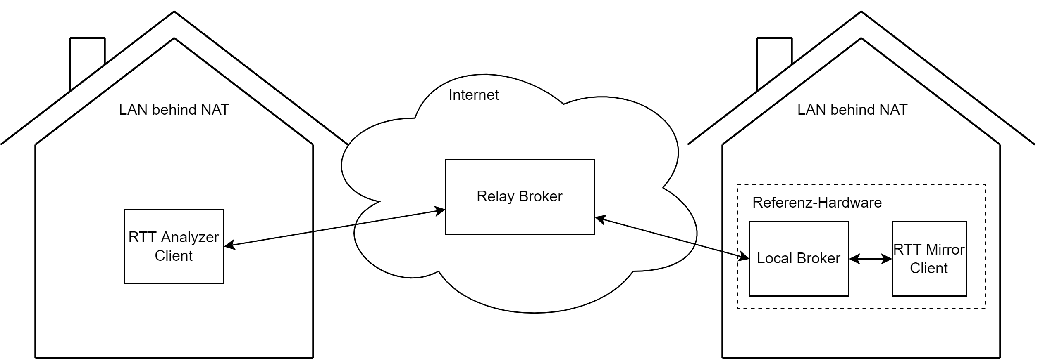
Round Trip Time Measuring: Setup Relay Broker
Notes:
REMO
«klassisches» MQTT-Setup mit öffentlichem Broker als «Relay»
Analyzer Client ist «normaler» MQTT-Client der direkt auf Relay Broker published und subscribed
Bridge zwischen Local Broker und Relay Broker
Mirror Client ist «normaler» MQTT-Client
Timestamp in ursprüngliche Nachricht
Vergleich timestamp mit aktueller Zeit beim Erhalten der Nachricht

Slide 21
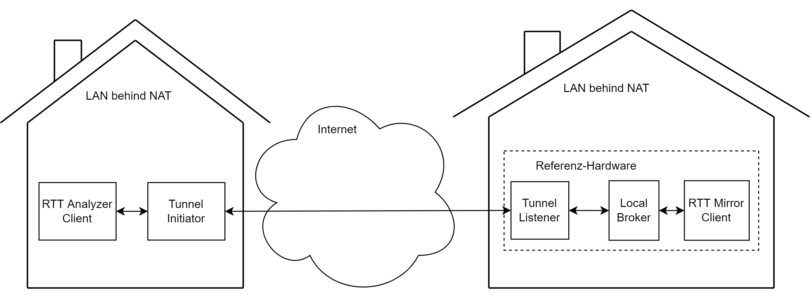
Round Trip Time Measuring: Setup MQTT Tunnel
Notes:
RTT Analyzer Client ist «normaler» MQTT-Client
Statt auf Relay Broker publisht er via Tunnel auf Local Broker
Analyzer in meinem Heimnetz
Mirror in dem von Markus

Slide 22
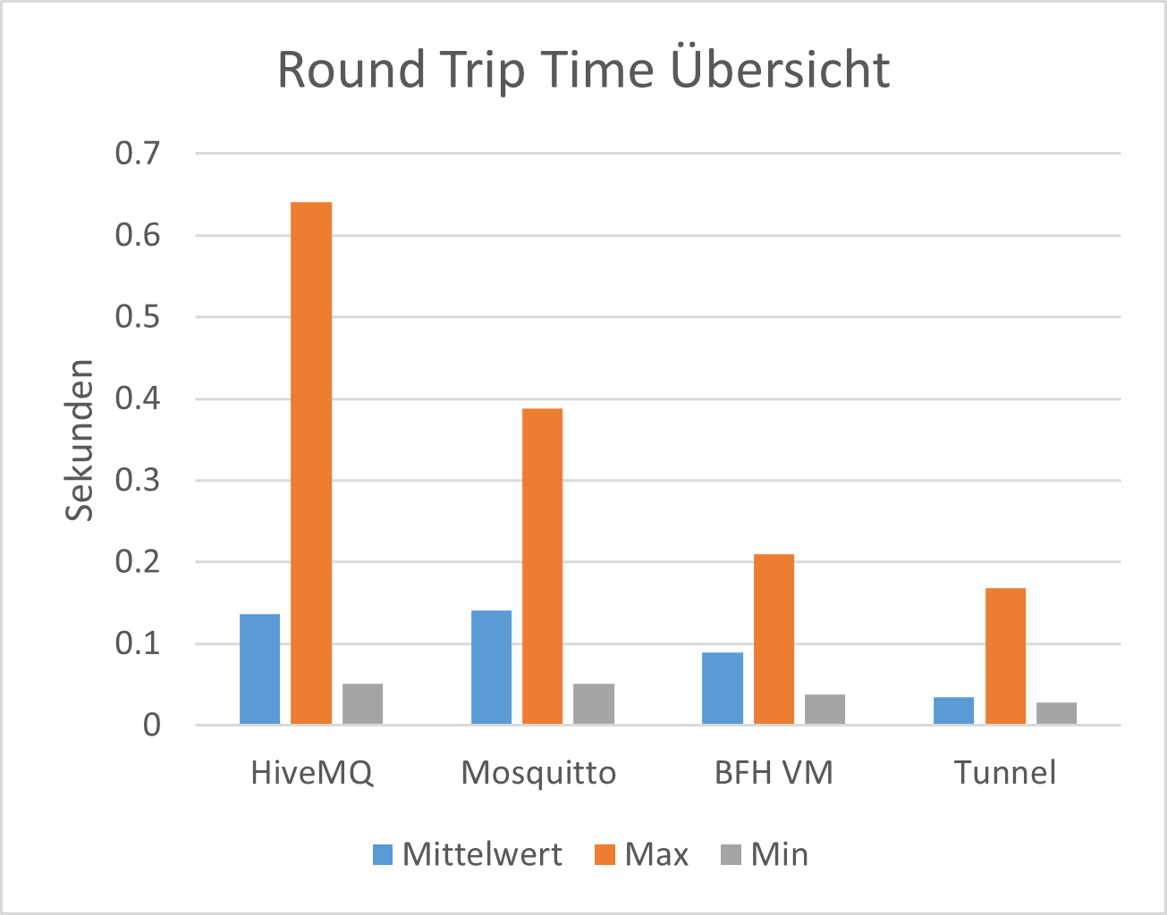
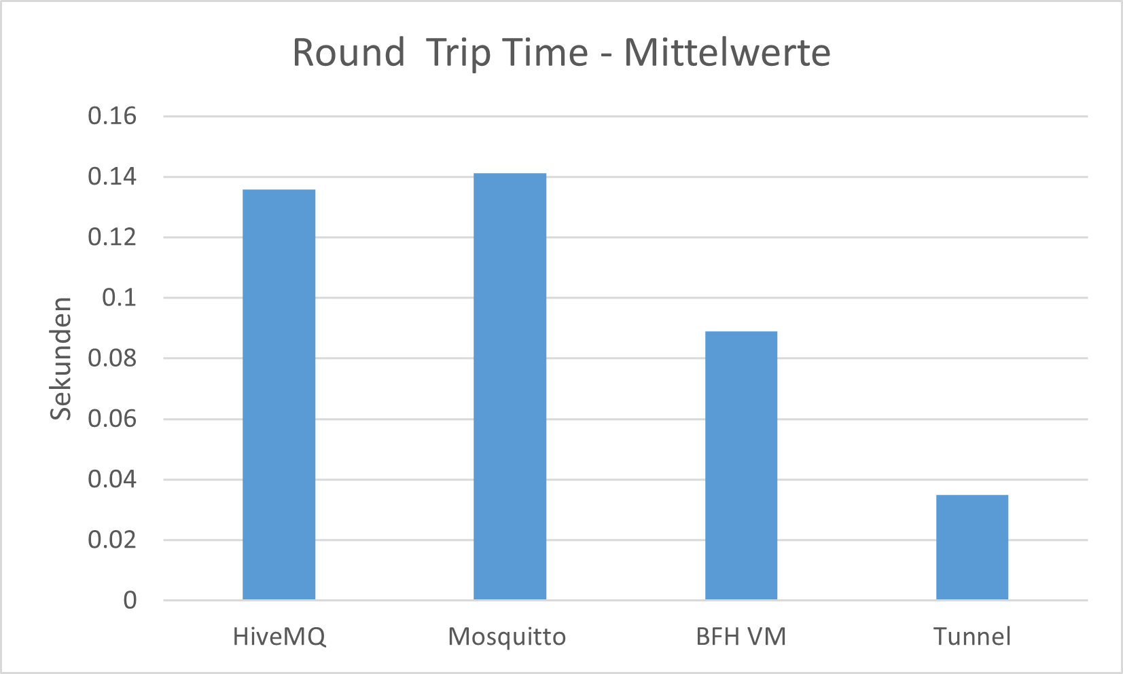
Round Trip Time Measuring: Results
Notes:
Tunnel deutlich schneller
4-mal schneller als über HiveMQ oder mosquitto
2.5-mal schneller als über selbst gehosteten Broker mit wenig Netzwerk Traffic
auch konstant schnell (kaum Ausreisser nach oben)

Slide 23
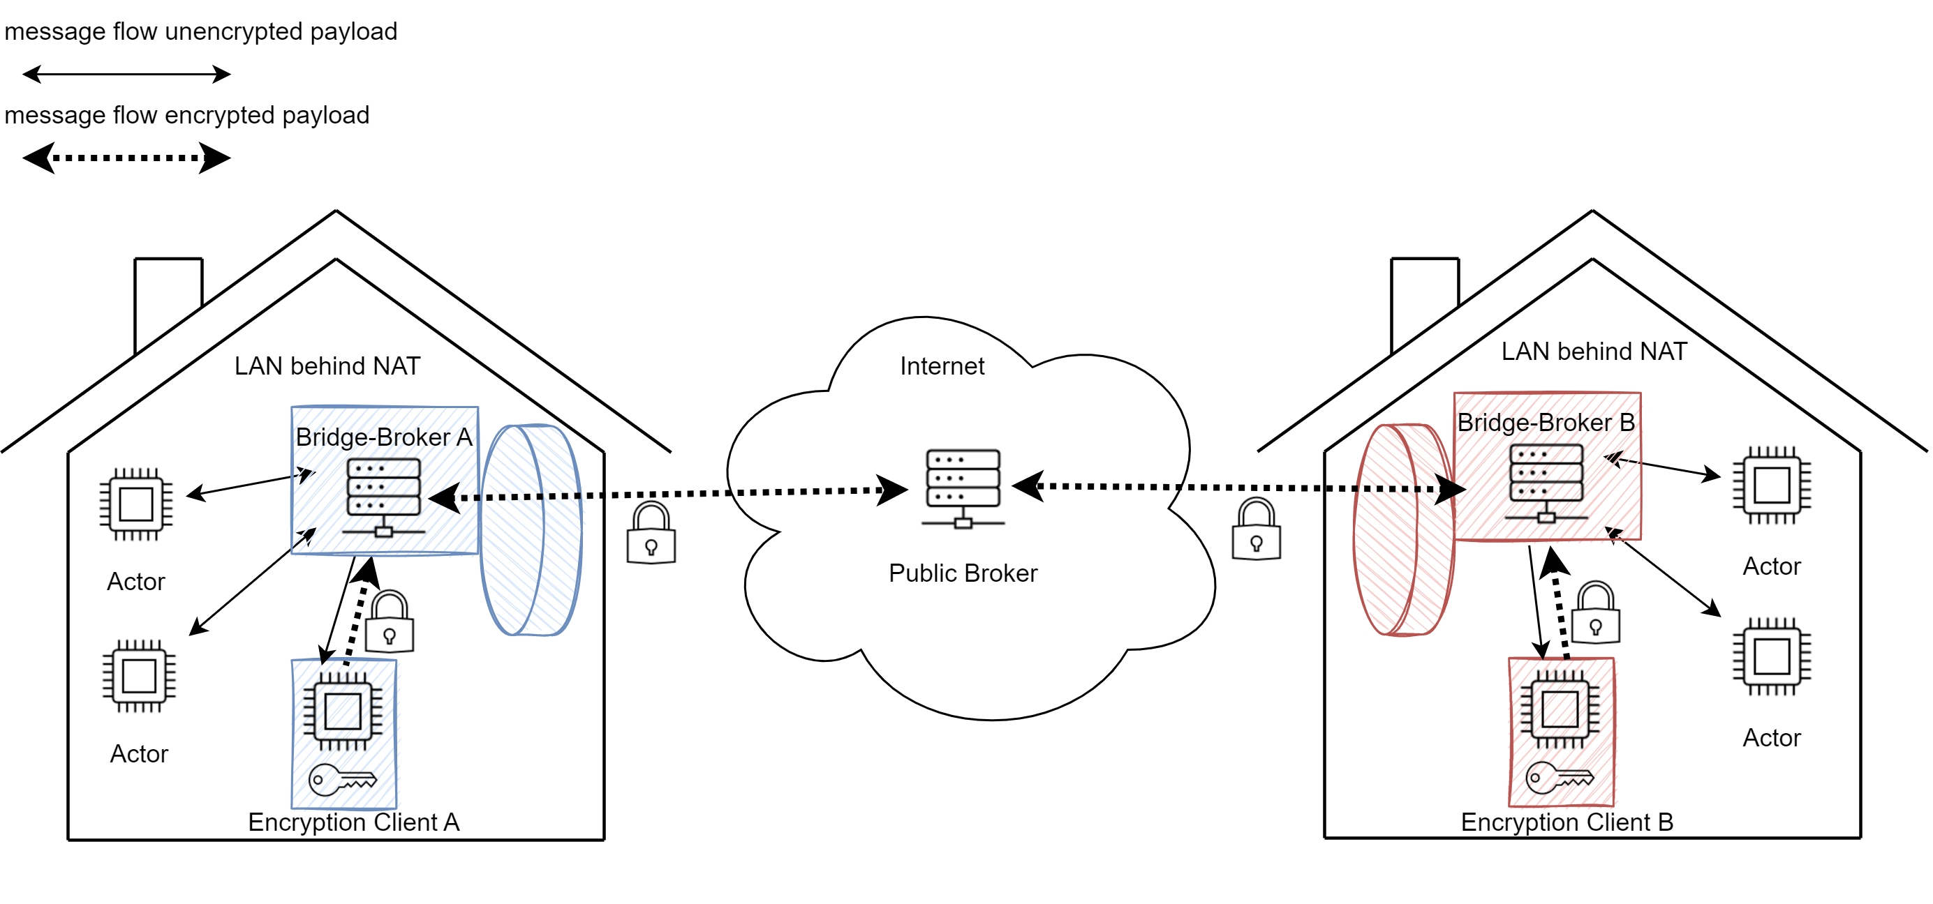
Secure Bridge – Overview
Notes:
Im normalen Szenario über Relay-Server liegen die Daten auf dem Server in Klartext vor
Auch wenn TLS verwendet wird…
Von uns geschriebene Encryption Client
Bridge Konfiguration auf Brokern
Über öffentlichen Broker (broker.hivemq.com, test.mosquitto.org)

Slide 24
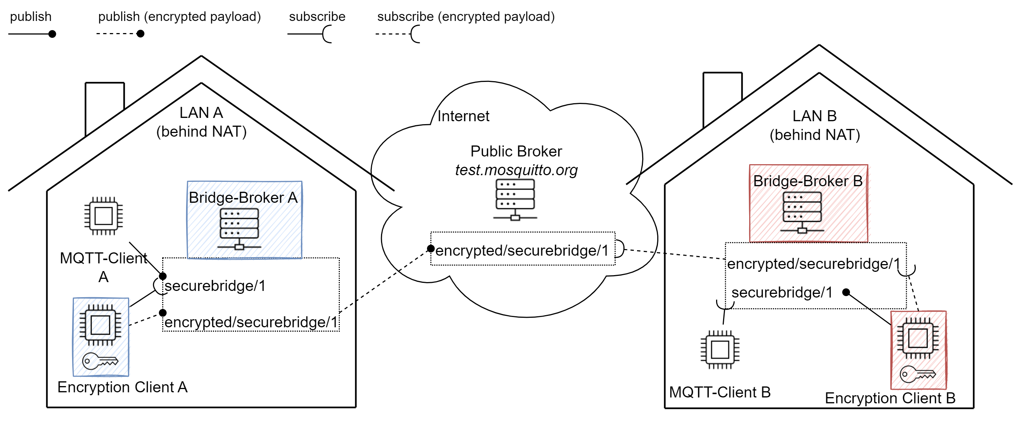
Secure Bridge – Principle
Notes:
Prinzip: Encryption Client subscribt gewünschte Topics, verschlüsselt Inhalt,
Published auf anderes, wird gebridged
Beispiel Nachrichtenfluss von MQTT-Client A zu MQTT-Client B
Neues first level/root-Topic durch Encryption Client
Bridges

Slide 25
Secure Bridge
Encryption
Symmetric-key
Keyfile
Password
Key distribution «out-of-band»
Findings
It works
Problem with #
Can be solved with MQTT 5.0
Notes:
PyNaCl:
Symmertrisch einfacher umzusetzen ist als ein asymmetrisches bzw. hybrides Verfahren
Verteilen des Keyfiles geschieht «out of band» (USB_Stick …)
#: hatten wir Probleme weil selber gepublishte auch subscribed
Subscriben mit «No local» option

Slide 26
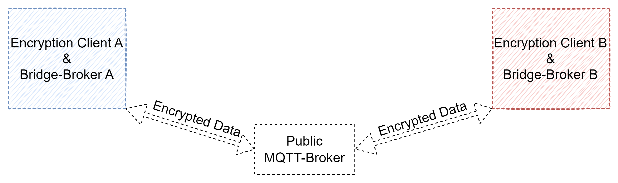
MQTT-Tunnel + Secure Bridge = Magic Message Portal
Notes:
REMO

Slide 27
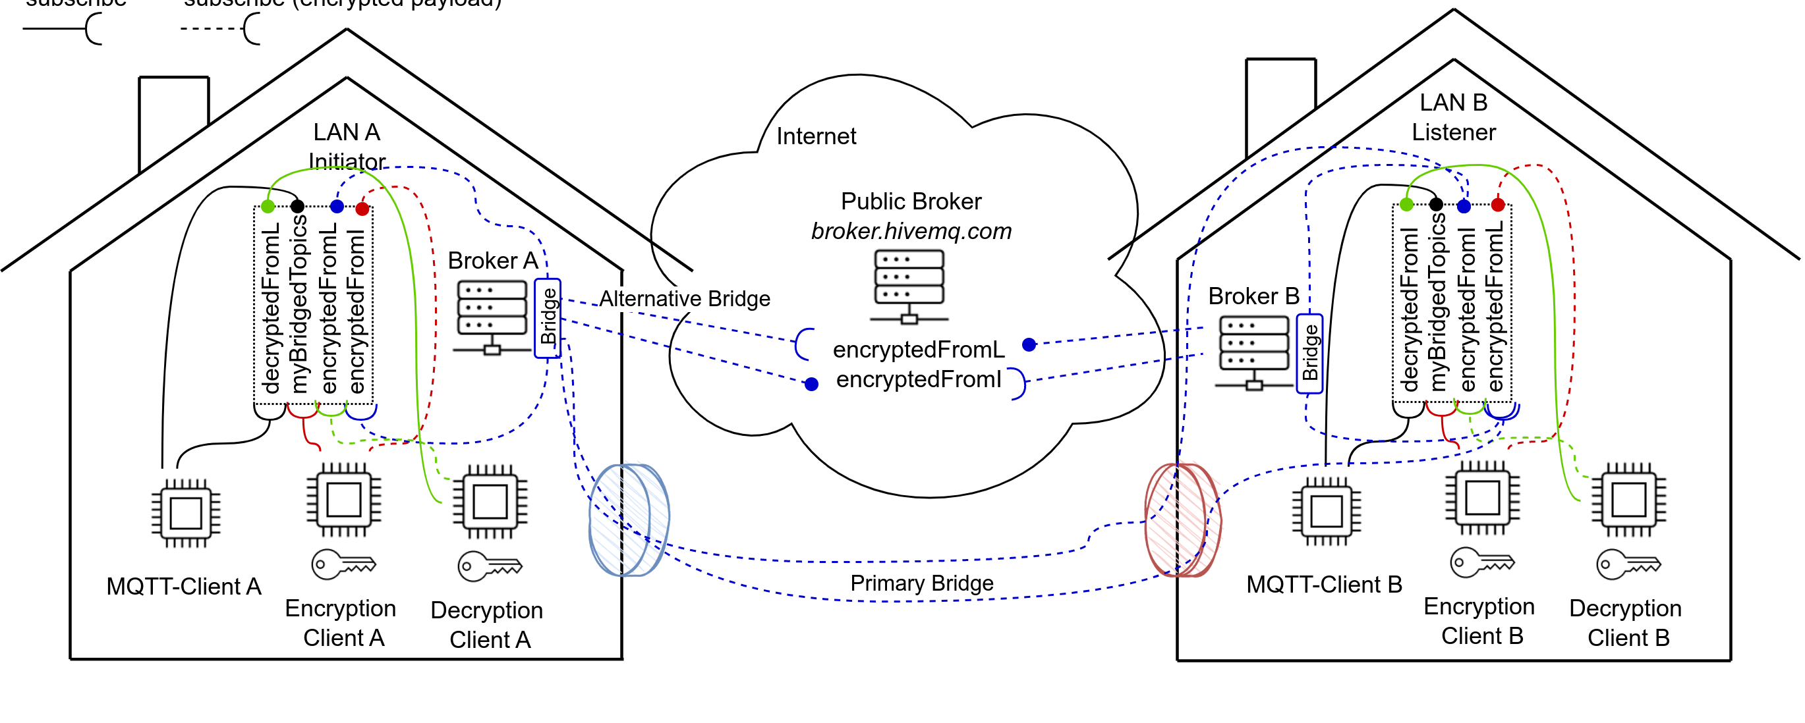
Magic Message Portal
Notes:
KÜSÄ
Topics von Broker im LAN
Setup wie bei Demoaufbau
Nachrichten immer verschlüsselt
Listener schreibt immer auf Public Broker

Slide 28
Implementation
Python
asyncio
Python standard asynchronous framework
async-mqtt
asyncio interface to paho mqtt client
aiortc
Python library for WebRTC
PyNaCl
Bindings to libSodium (fork of NaCl cryptography library)
Notes:
Verwendung von Python primär wegen aiortc Projekt.

Slide 29
Deployment
Flatpak
Linux distros
Windows Subsystem for Linux (WSL)
Available on GitHub Page for testing
https://salvm4.github.io/flatpak-salvm4.flatpakrepo

Slide 30
Installation and Run the Portal
Notes:
KÜSÄ
Installation Tunnel
Demo mit MQTT Explorer
1.) MQTT-Explorer: Keine Verbindung auf localhost
2.) Tunnelverbindung aufbauen
3.) MQTT-Explorer via localhost

Slide 31
Findings and outlook
Proof of concept successful
Privacy, authenticity and integrity of communication guaranteed
no special network configurations necessary
Adaptation to a specific use case
e.g. graphical configuration interface
Optimize code
Hybrid encryption on secure bridge (key exchange via secure signaling)
MQTT is just the beginning!
Notes:
REMO
Optimize code → Parameter anpassen, die angegeben werden können password encryption ist langsam
Grundsätzlich können alle auf TCP basierenden Applikationsprotokolle verwendet werden, gibt ähnliche Projekte mit ssh
FTP, HTTP, X window, NFS

Slide 32
Conclusion
Application Tunnel with WebRTC
Harder part
RFC jungle
aiortc well documented and easy to use
Encryption-Client
Underestimated difficulties
Diversified work
Teamwork
Notes:
REMO
Informationen nicht einheitlich, primär auf Medien und Browser
Oder z.T. veraltet
Nicht abschrecken lassen
effiziente und brauchbare Umsetzung gar nicht so einfach
Vielfältige Arbeit: Recherche, Programmieren, deployment,
„zugänglich“ machen -> visualisieren
Bekanntes vertiefen und neues kennenlernen

Slide 33
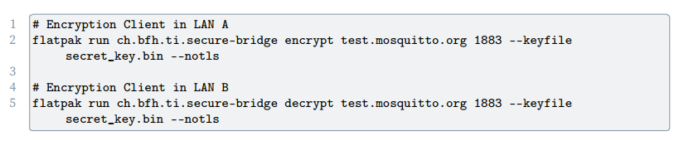
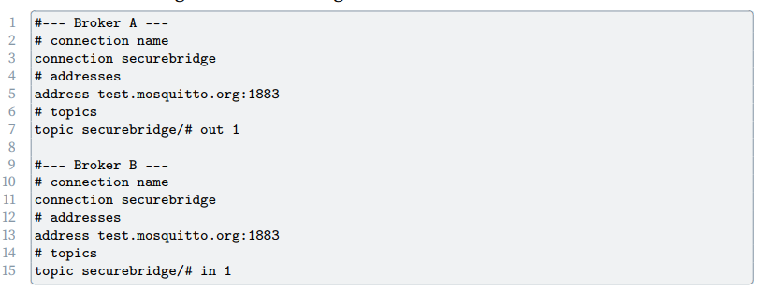
Secure Bridge – Run

Slide 34
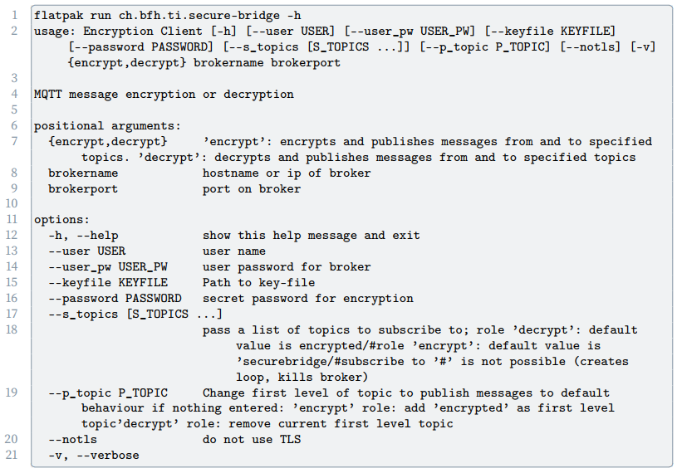

Slide 35
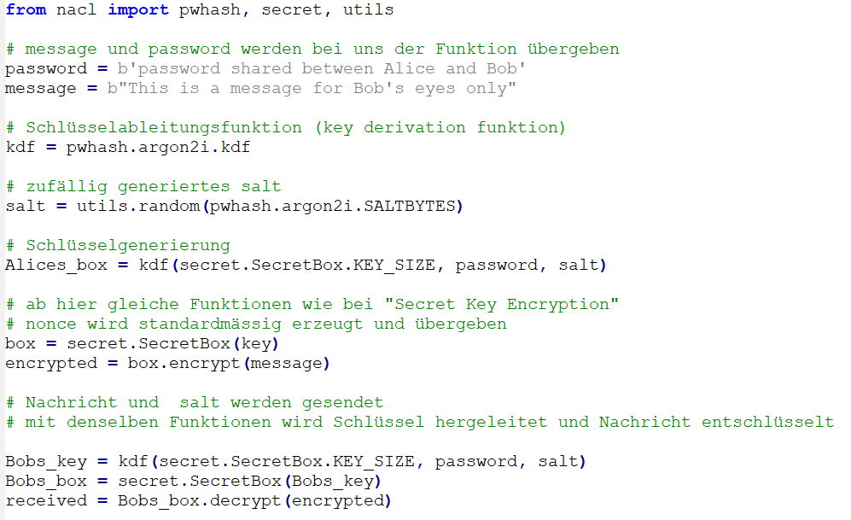
Encryption - PyNaCl
Notes:
Algorithm details
Encryption: XSalsa20 stream cipher, 256-bit key as well as the first 128 bits of the nonce
Authentication: Poly1305 MAC

Slide 36
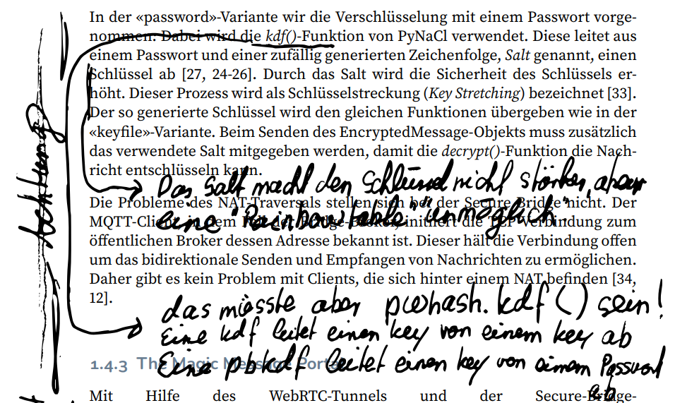
Notes:
https://de.wikipedia.org/wiki/Schl%C3%Bcsselstreckung
https://www.comparitech.com/blog/information-security/key-derivation-function-kdf/

Slide 37
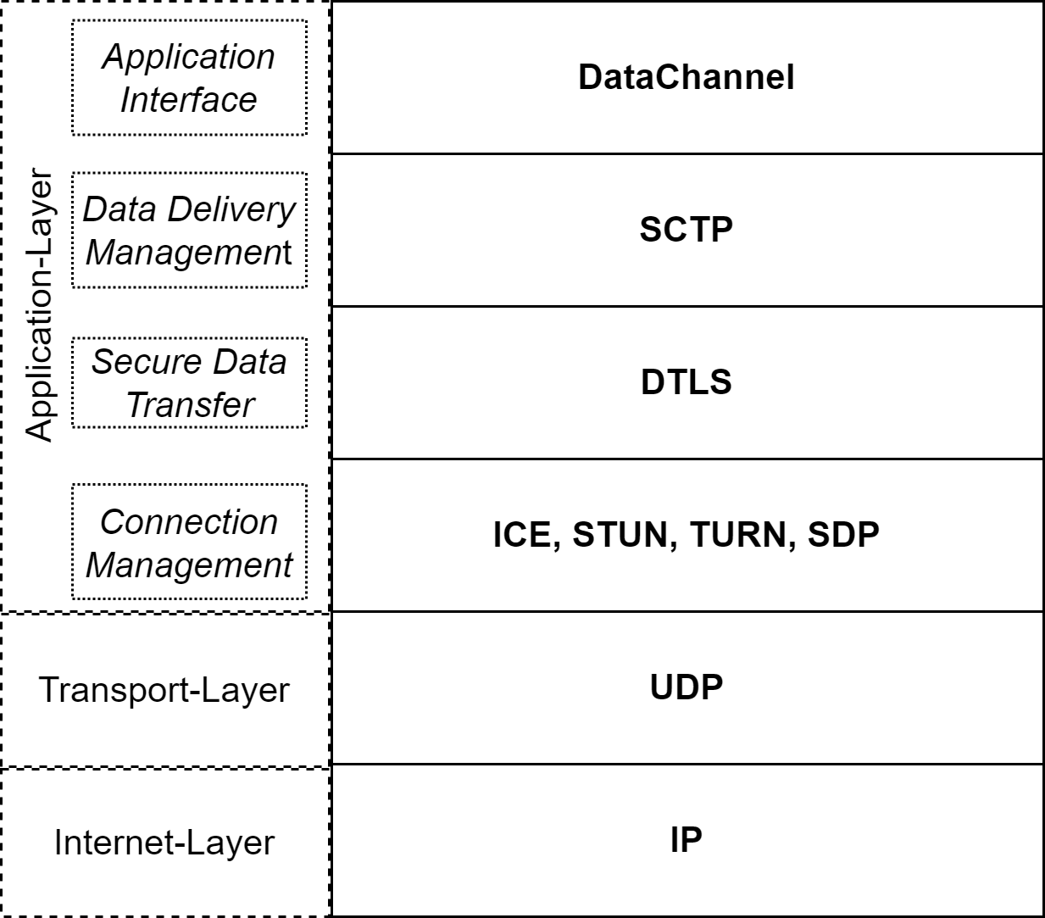

Slide 38
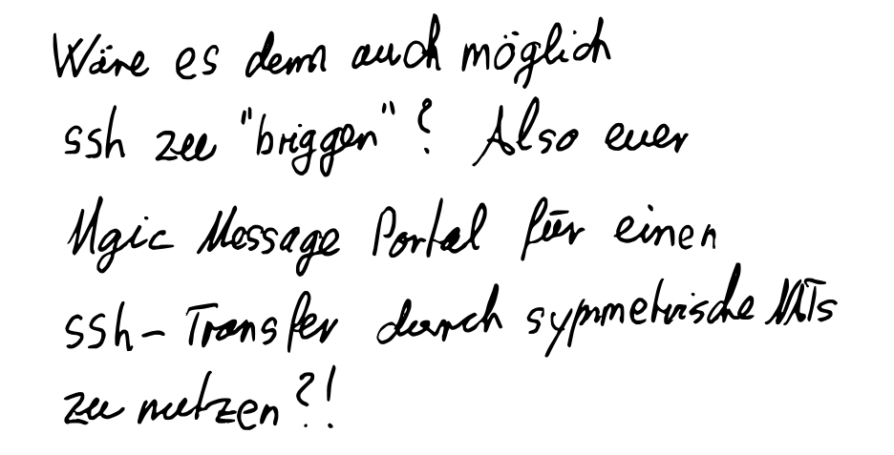
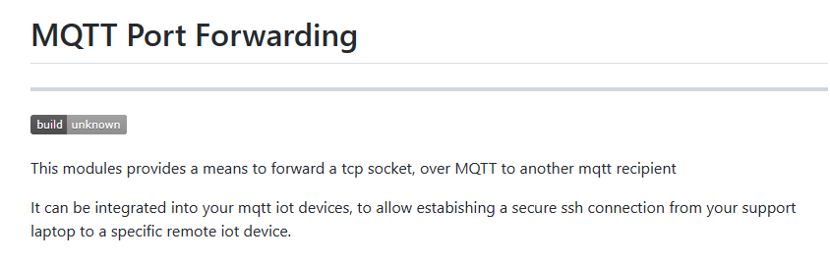
https://github.com/vipoo/mqtt-port-forward

Slide 39
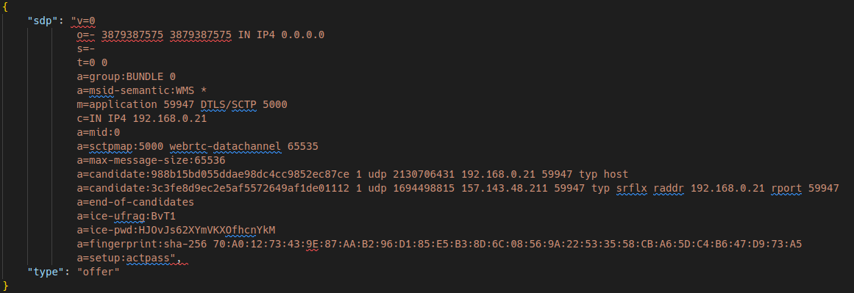
SDP without TURN

Slide 40
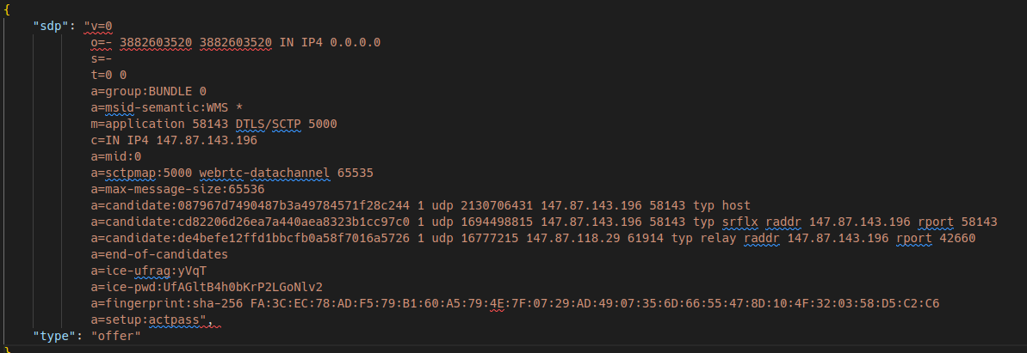
SDP with TURN

Slide 41
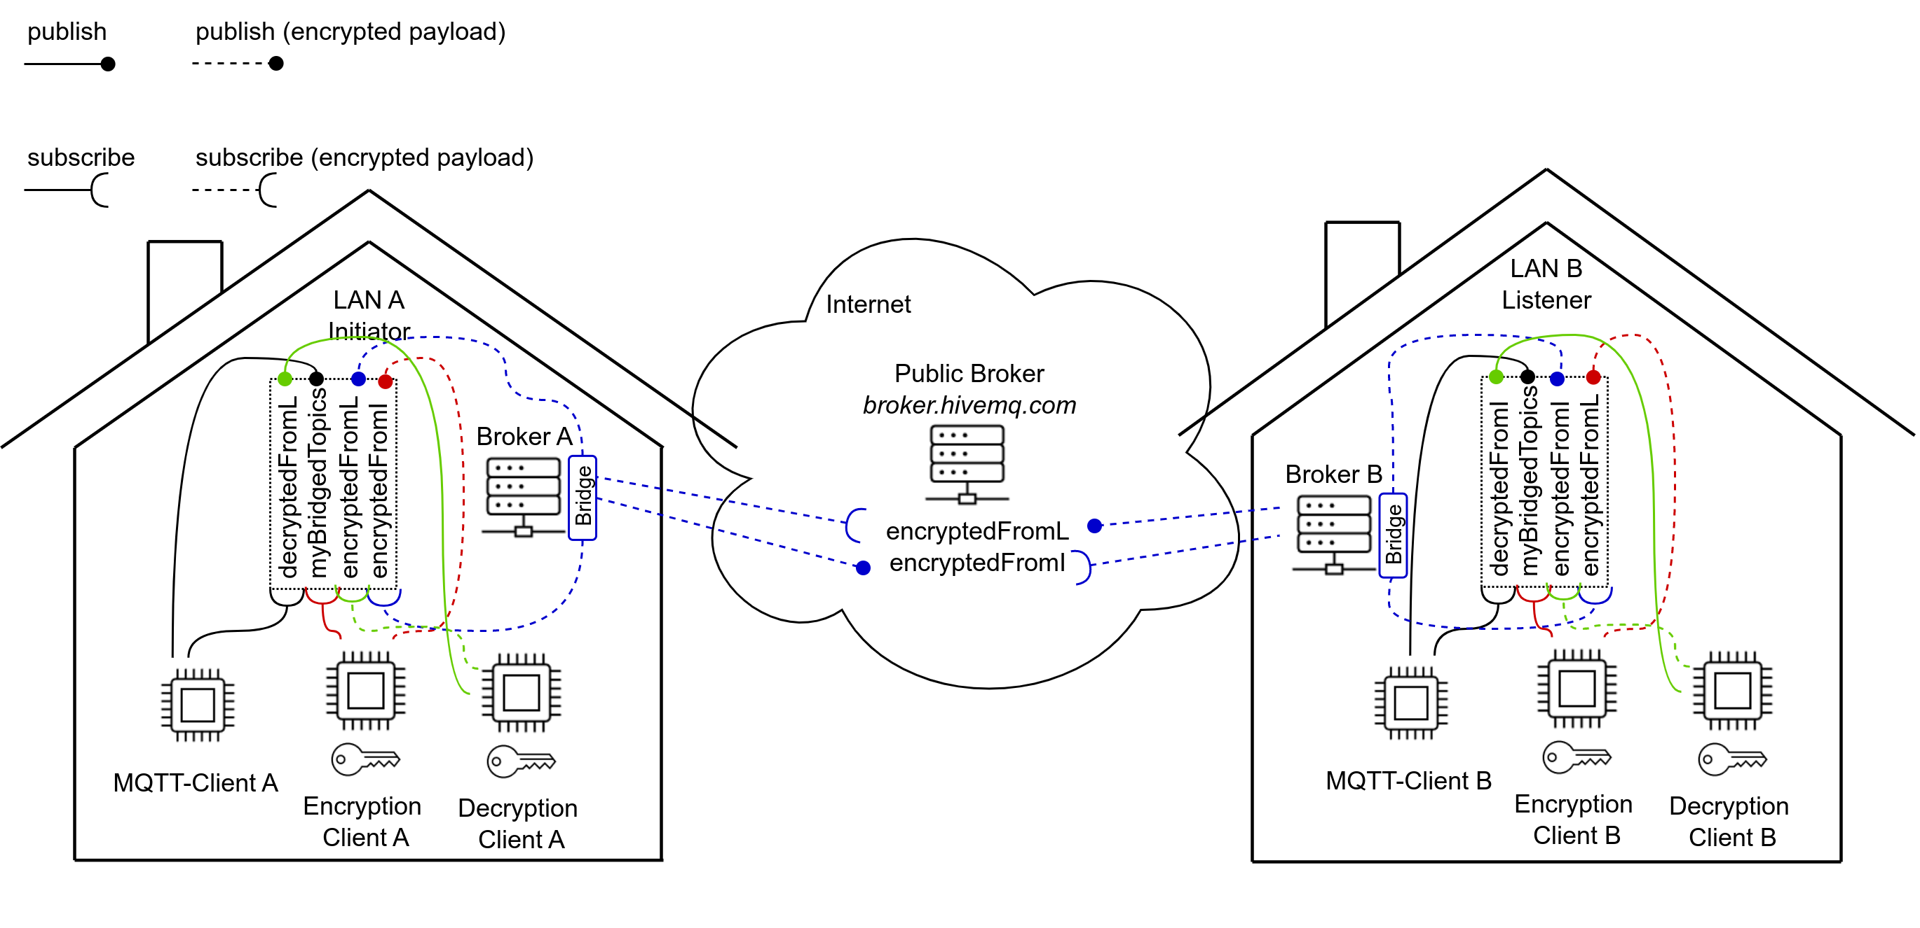
Discussion: Message Flow Secure Bridge

Slide 42
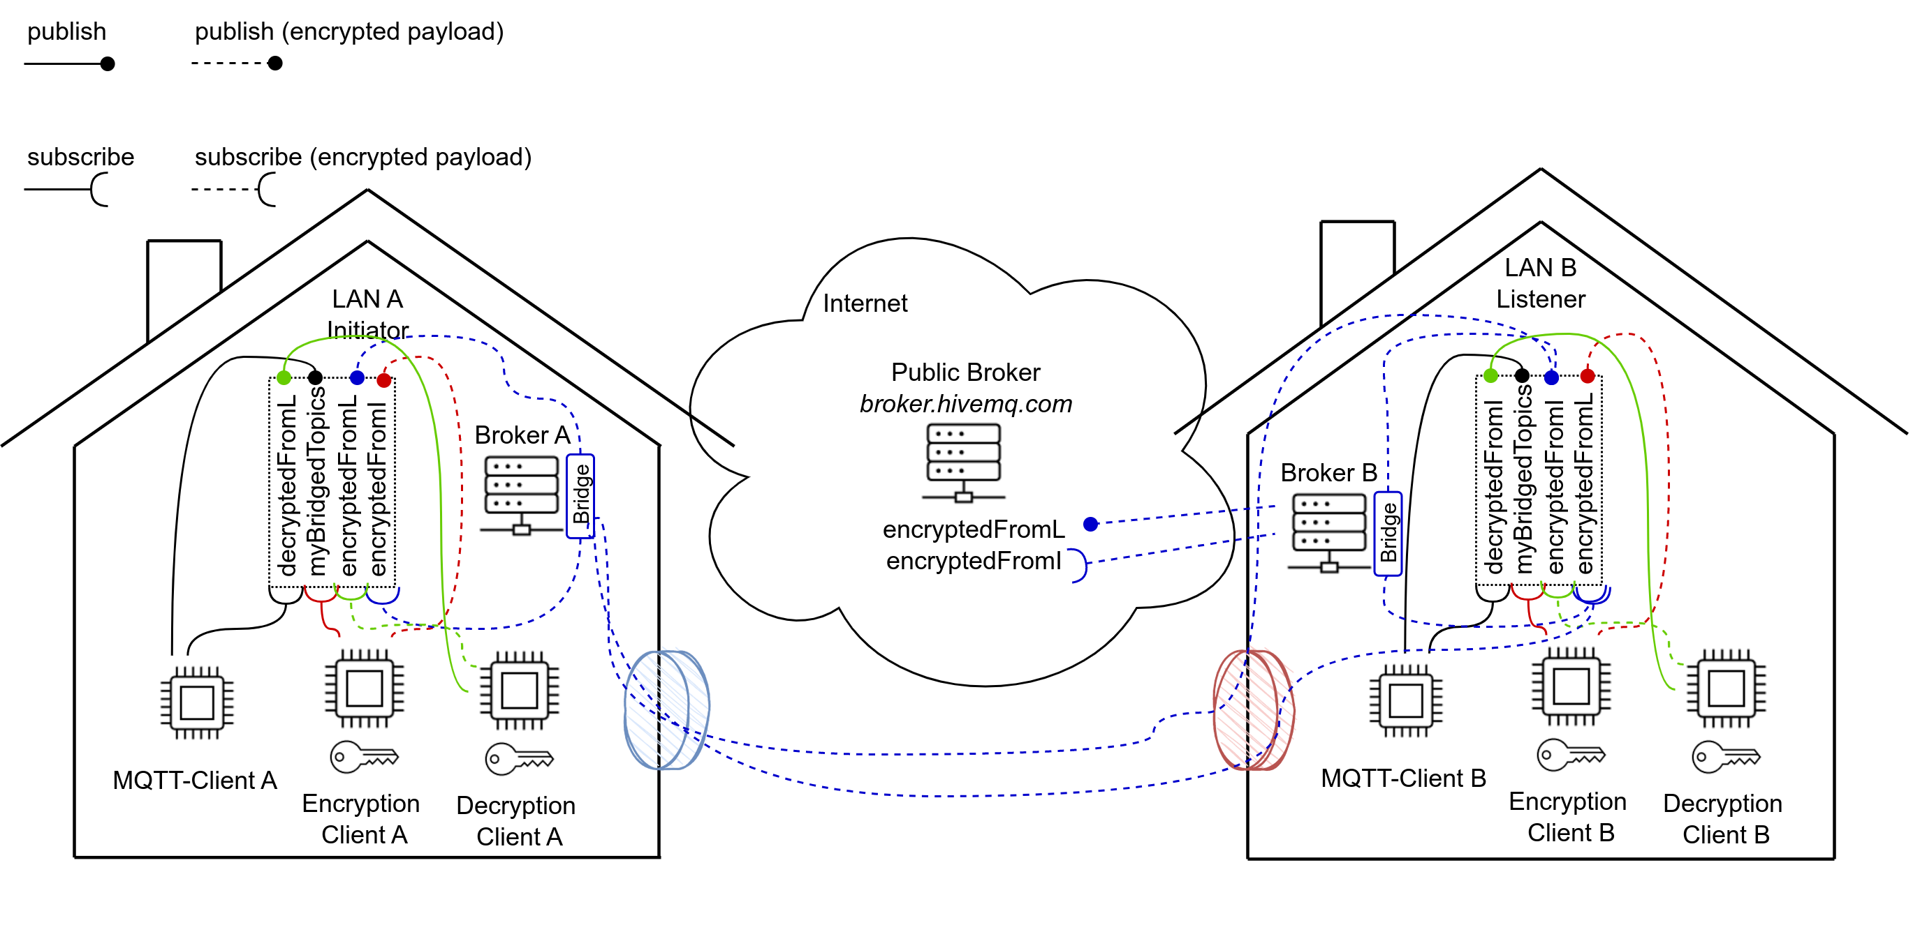
Discussion: Message Flow Tunnel

